Slide 1
Pattern Based Microservices
Hands-On
- 마이크로서비스 쇼핑몰 개발 및 배포
2021.02
Copyrightⓒ2020 by SK Cloud Group All rights reserved.

Slide 2
들어가기전에 …

Slide 3
실습을 위한 프레임워크 구조 이해

Slide 4
00. MSA 패턴을 위한 프레임워크 구조
MSA 패턴을 위한 플랫폼
µService 개발을 위한 k8s 기반 ZCP Container Platform, 다양한 Backing Service를 기반으로 MSA 패턴 기반 업무를 쉽고 빠르게 개발 할 수 있도록 지원
Ingress
APIGW
Proxy
BFF
𝝁Service
𝝁Service
…
MSA Pattern
Circuit-breaker
API discovery
DB Access
Log
Deployment
HPA
…
Health-check
Message Channel
Cache & Session
Metric
Config
Backing
Service
APIM
MariaDB
Redis
Rabbit
MQ
Kafka
Mongo
DB
CICD
Gitea
Repository
Habor
Registry
Jenkins
CI Pipeline
Jenkins
CD Pipeline
Web SSH
Container
Platform
Hybrid/Multi-Cluster Management
ZCP Public
ZCP Private

Slide 5
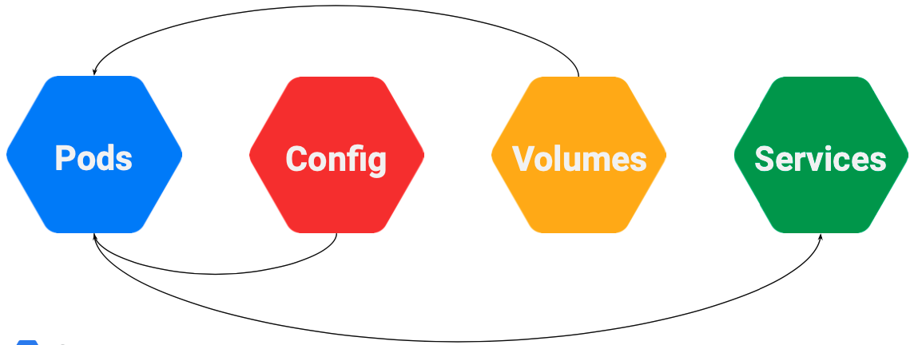
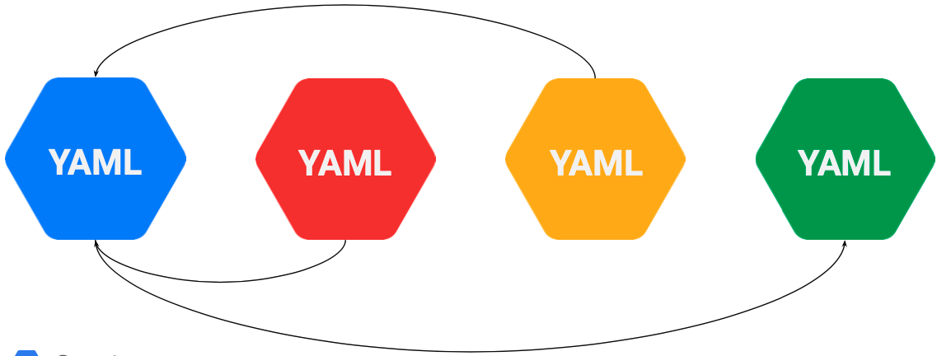
00. MSA 패턴을 위한 프레임워크 구조
Kubernetes µService의 구조와 구성 설정
Kubernetes µService
선언적 배포 정의를 위한
Yaml 구성

Slide 6
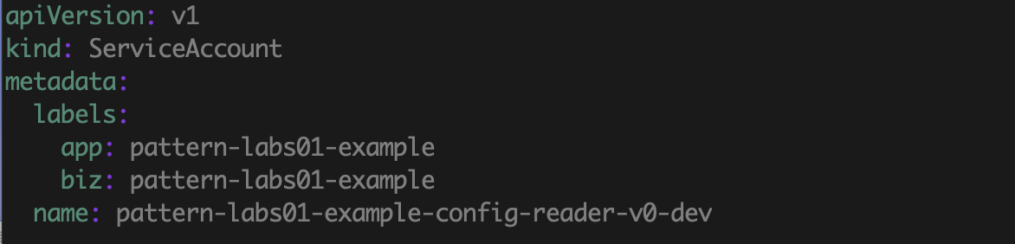
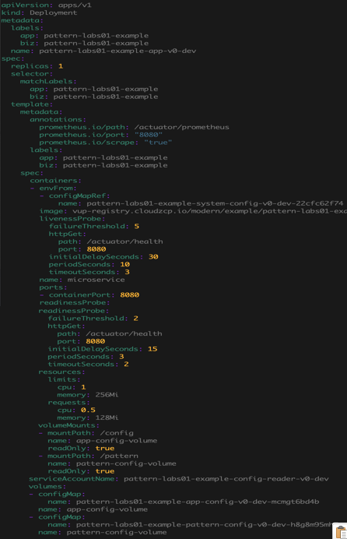
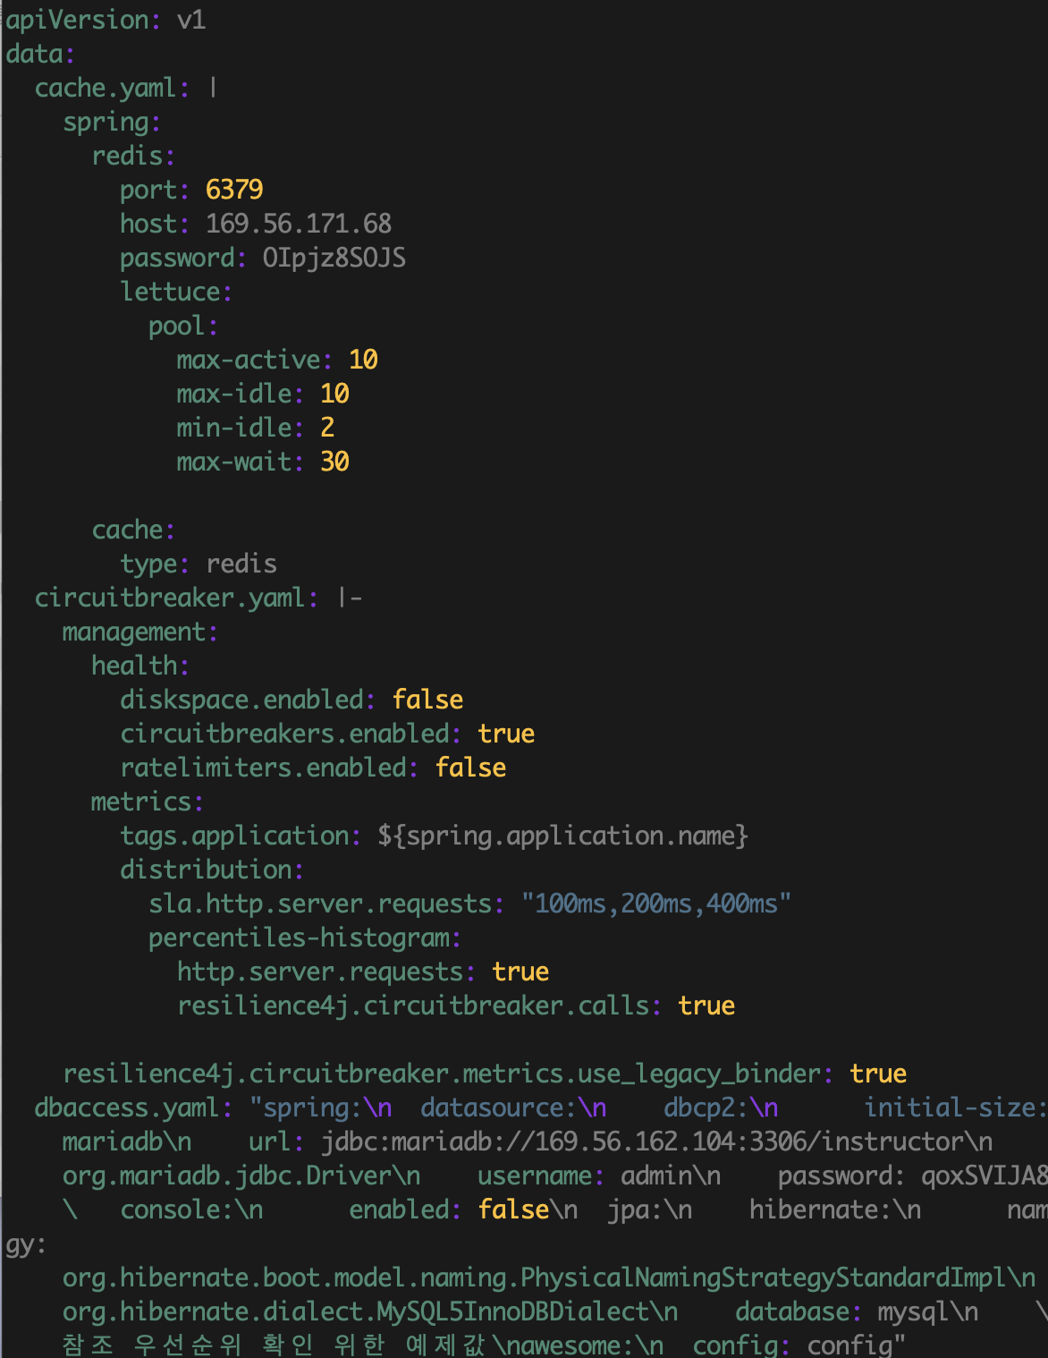
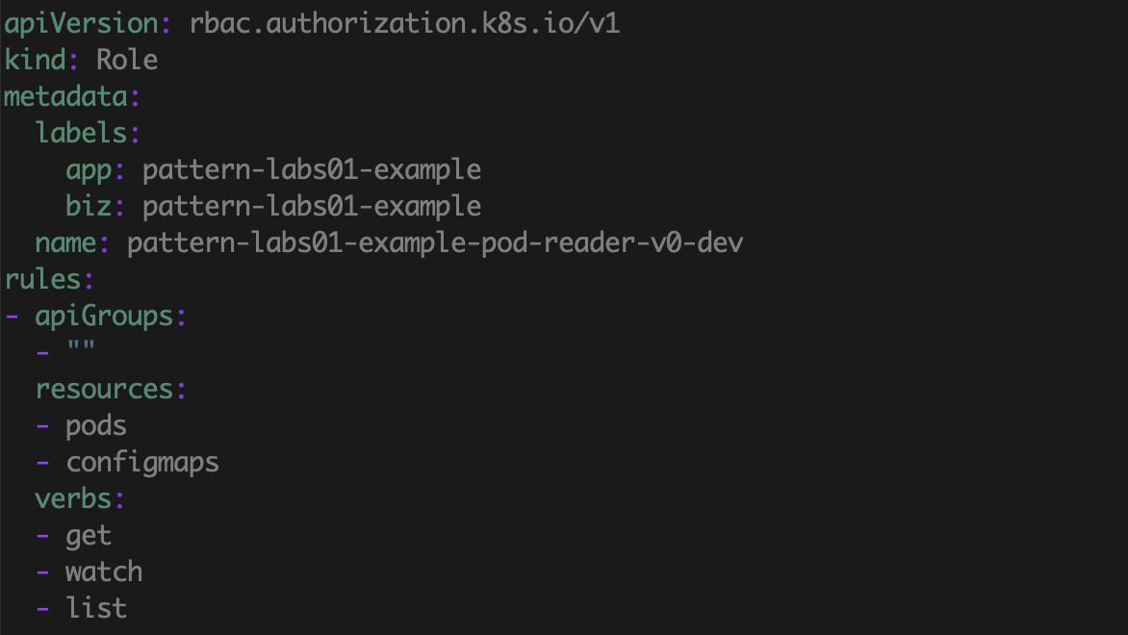
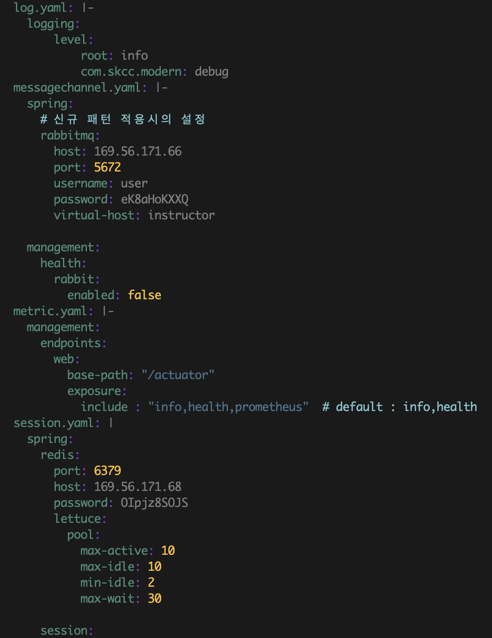
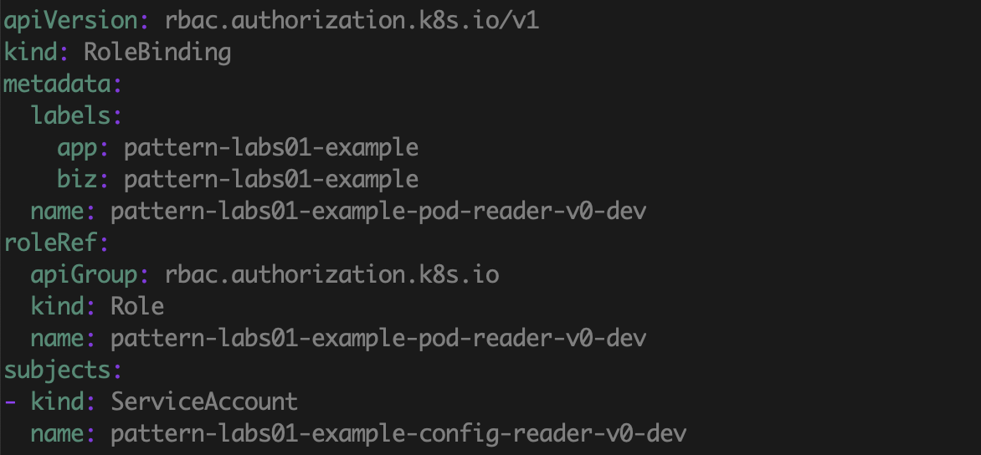
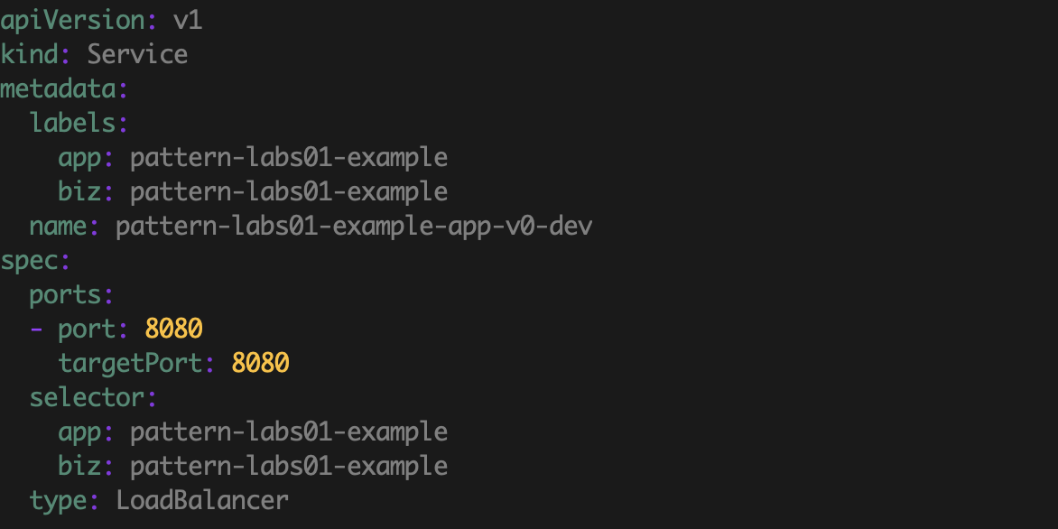
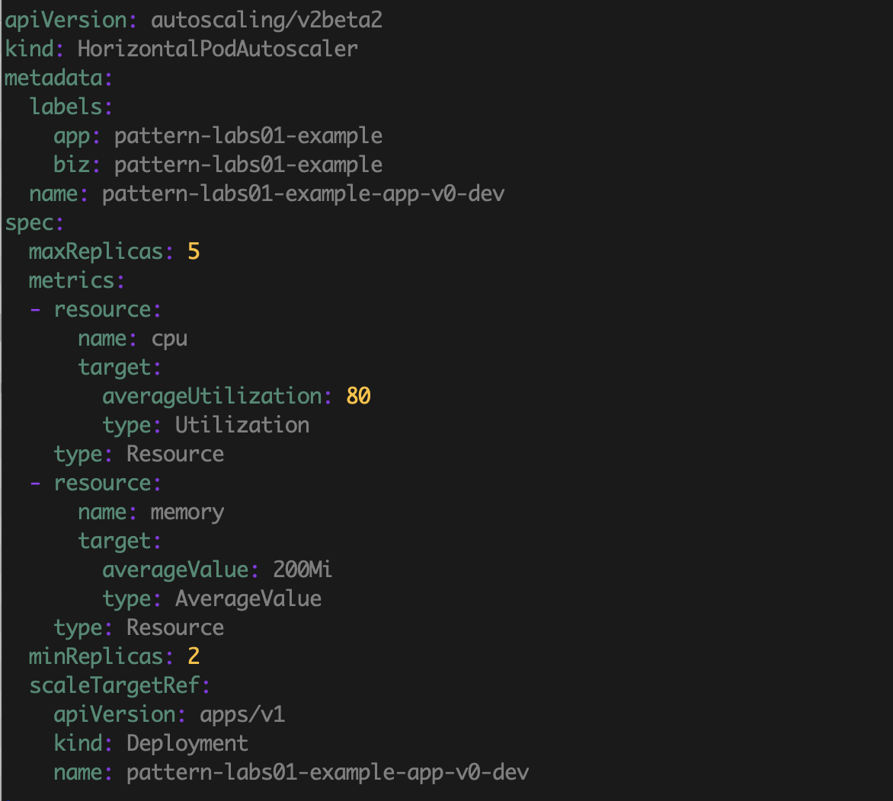
00. MSA 패턴을 위한 프레임워크 구조
완전한 하나의 µService를 배포 할 때 … 그것도 Dev와 Prod
권한을 위한
Sa, role …
배포를 위한
Deployment.yaml
Config를 위한
configmapyaml
Routing을 위한
Service.yaml
Autoscaler를 위한
HPA.yaml
그리고 …

Slide 7
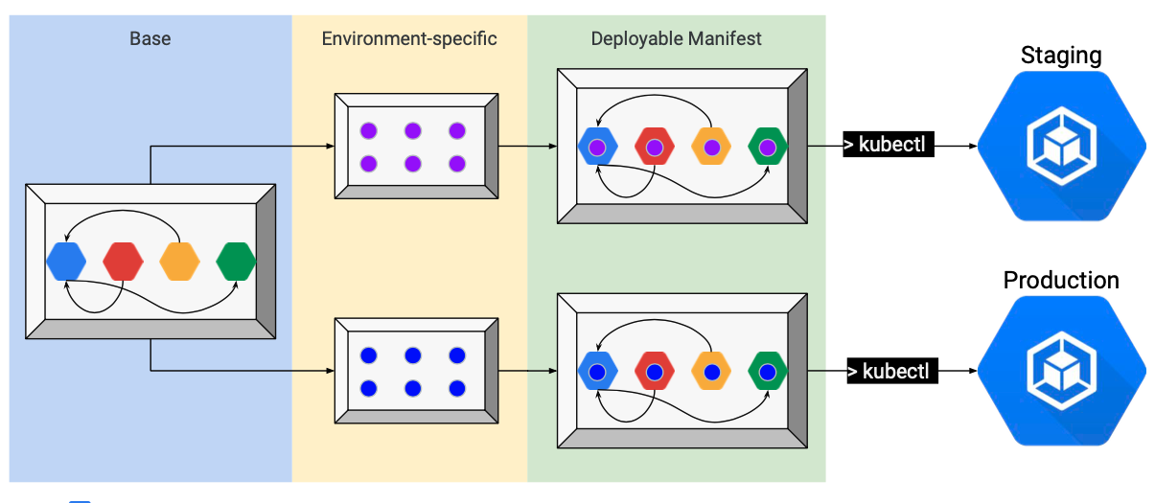
00. MSA 패턴을 위한 프레임워크 구조
Kustomize를 통한 보다 쉬운 kubernetes yaml 활용
표준화된 Base Yaml에 선언적 Patch를 작성하여 배포 환경에 따라 Deployable yaml을 만들어서 배포할 수 있게 도와주는 도구
Non-changed Config
Changed Config
Merged Deployment
Base
Patch
Merge
Developing
Production

Slide 8
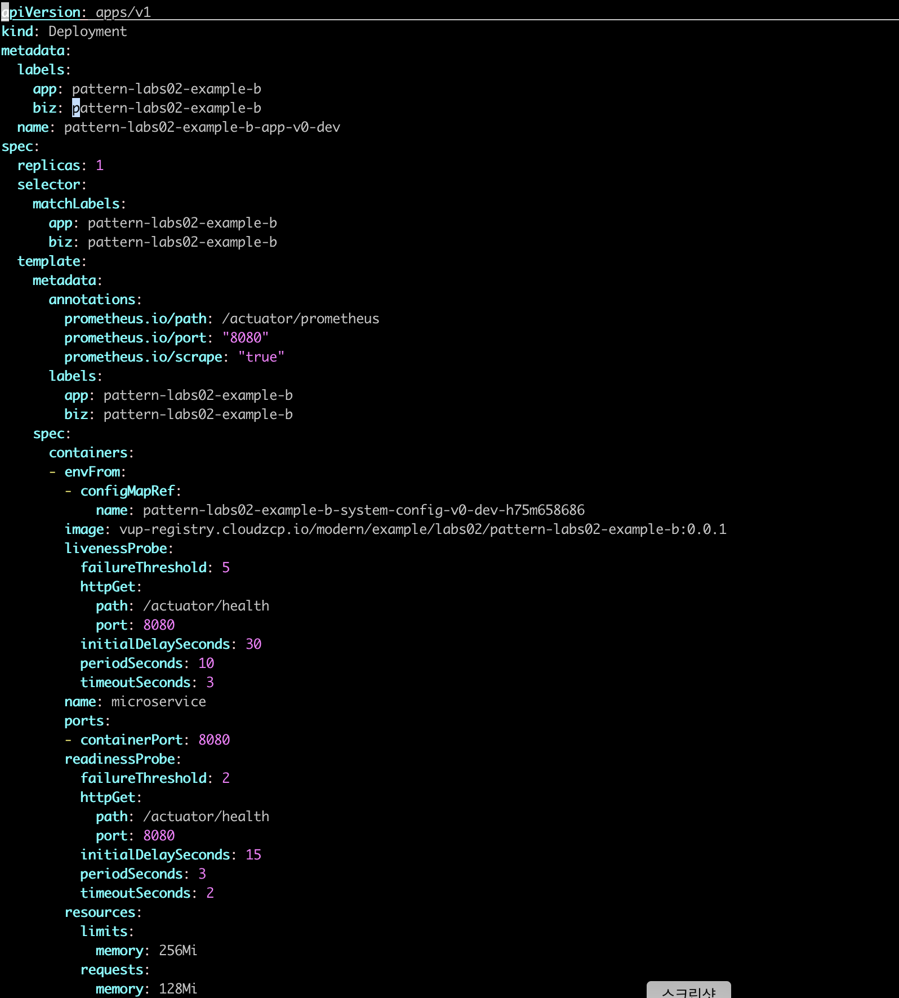
00. MSA 패턴을 위한 프레임워크 구조
MSA 패턴 실습을 위한 Framework 구조
Application 배포를 위한 환경 구성
base : Kubernetes 배포 위한 기본 구성 요소(deployment, service, configmap 등) 템플릿
common overlay : 글로벌 공통 속성 및 패턴 적용을 위한 설정 명세(configmap + patch)
overlay : Application별로 변경해야할 요소에 대한 재정의 명세서. common overlay 상속 후 기본사항만 수정
build & deploy : kustomize build 명령 활용한 yaml 생성 및 선언적 배포
Base Manifest
Common Overlay
Microservice Overlay
Deployable Yaml
deployment
...
deployment.yaml
Service.yaml
Configmap.yaml
….
patch
application.yaml
service
Probe
Metric
Autoscaler
…
kustomization.yaml
kustomization.yaml
application-{env}.yaml|properties
yaml

Slide 9
00. MSA 패턴을 위한 프레임워크 구조
MSA 패턴 실습을 위한 Framework 구조
공통 오버레이에서 마이크로서비스 패턴과 공통패치를 지정
마이크로서비스 오버레이에서는 마이크로서비스에 특화된 공통오버레이를 명시
TA의 결정사항은 공통 오버레이에만 작성되므로 개발자 영역과 역할 분리가 가능
마이크로서비스 마다 요구되는 패턴 선정이 상이할 수 있으므로, 마이크로서비스별로 다른 공통오버레이를 가져야 함.
공통 오버레이라기 보단 TA 오버레이 성격이 되며, 마이크로서비스 갯수 만큼 여러벌이 구성되어버림.
이전 구조와 마찬가지로 공통 패치 및 마이크로서비스 패턴 패치를 공통 오버레이 외부 폴더에 두기 위해서는 kustomize cli 최신 버전이 필요
base
common overlay
microservice 1 overlay
microservice 2 overlay
common patch
microservice n overlay
microservice pattern patch
TA/AA 영역
개발자 영역

Slide 10
00. MSA 패턴을 위한 프레임워크 구조
MSA 패턴 실습을 위한 Framework 구조
TA/AA 와 개발자 영역을 구분하기 위한 폴더 체계, git repo 수준에서도 분리 가능
/config-base-chaining
/base/v1
├ kustomization.yaml
├ deployment.yaml
├ service.yaml
├ application.properties
/overlay/common/v1/dev/shared
├ kustomization.yaml
├ application-dev.yaml
├ active-profile-patch.yaml
├ role.yaml
├ serviceaccount.yaml
/overlay/common/v1/dev/{service}
├ kustomization.yaml
├ application-dev-custom.yaml
/overlay/v1/dev/account
├ kustomization.yaml
├ application.yaml
├ spec-patch.yaml
/overlay/v1/dev/bff
/overlay/v1/dev/...
Base Manifest
프로젝트 환경에 맞게 기본 형상정보 구축
TA/AA 영역
패턴 사용을 위한 공통 설정 및 마이크로서비스 개별 설정
(Dev 환경,Prod 환경에 맞는 백엔드 및 마이크로서비스 패턴을 위해 필요 리소스, 패치)
개발자 영역
Appl. 용 설정 구간
(로컬/클러스터 필요 설정 속성, 애플리케이션 개별 환경 설정 등)

Slide 11
00. MSA 패턴을 위한 프레임워크 구조
MSA 패턴 실습을 위한 Framework 구조
공통 오버레이에서 마이크로서비스 패턴과 공통패치를 지정
Overlay
Base
Deployment
Service
ConfigMap
Role
…
Common Overlay
application properties(microservice patterns, etc)
legacy url patch
개발자 영역
Dev
Account
overlay/v1/dev/account
Bff
overlay/v1/dev/bff
Common Overlay
application properties(microservice patterns, etc)
legacy url patch
개발자는 마이크로서비스 패턴이나 공통사항에 대한 선택권한이 없다
TA/AA에 의해 결정된 형상 바탕으로 개발을 진행
각기 다른 마이크로서비스 패턴을 요구할 경우 복수의 공통 오버레이가 필요
분리된 권한을 바탕으로 SI프로젝트 상황에서 human error를 줄일 수 있음.
다만 TA/AA영역 복잡도가 올라가고 구조가 복잡해질 수 있음.
Cart
Payment
Order
Product
database
pattern
common
patch
Stg
session pattern
Prod
microservice
pattern

Slide 12
00. MSA 패턴을 위한 프레임워크 구조
MSA 패턴 실습을 위한 Framework 구조 (TA/AA)
/overlay/common/v1/dev/shared 에서는 전체공통 패치 및 리소스 제공
application-dev.yaml
spring:
profiles:
include: dev-custom
redis: ...
datasource: ...
serviceport-patch.yaml
probe-patch.yaml
metric-patch.yaml
spec: ports: - port: 8080 targetPort: 8080
readinessProbe: httpGet: port: 8080 livenessProbe: httpGet: port: 8080
apiVersion: apps/v1
kind: Deployment
metadata:
name: app
spec:
template:
metadata:
annotations:
prometheus.io/scrape: 'true＇
prometheus.io/path: '/actuator/prometheus＇
prometheus.io/port: '8080＇
spec-patch.yaml
spec: containers: - name: microservice resources: requests: memory: 128Mi limits: memory: 256Mi
service-patch.yaml
- op: add path: "/spec/type" value: {ClusterIP | NodePort | ExternalName} - op: replace path: "/spec/ports/0/port" value: 8080
replicas-patch.yaml
spec: replicas: 1

Slide 13
00. MSA 패턴을 위한 프레임워크 구조
MSA 패턴 실습을 위한 Framework 구조 (TA/AA)
전체 공통 속성포함, 마이크로서비스에 특화된 내용을 지정하기 위해 TA/AA는 특정 마이크로서비스를 위한 개별 공통오버레이를 작성
/overlay/common/v1/dev/{service}/kustomization.yaml
/overlay/common/v1/dev/{service}/
application-dev-custom.yaml
apiVersion: kustomize.config.k8s.io/v1beta1
kind: Kustomization
resources:
- ../../../../base/v1
- ../shared/role.yaml
- ../shared/sa.yaml
commonLabels:
cluster-tier: dev
nameSuffix: -dev
configMapGenerator:
- name: app-config
behavior: merge
files:
- ../shared/application-dev.yaml
- application-dev-custom.yaml
patchesStrategicMerge:
- ../shared/backend-cred-patch.yaml
- ../shared/active-profile-patch.yaml
management:
endpoints:
web:
base-path: "/actuator"
exposure:
include : "info,health,prometheus"
마이크로서비스 패턴을 위한 새로운 리소스
특정 마이크로서비스에 적용하기 위한 패턴 설정
마이크로서비스에 특화된 패턴 선정을 위한 application-dev-custom.yaml 참조
마이크로서비스 패턴을 위한 리소스 패치 및 애플리케이션 프로퍼티 선택

Slide 14
00. MSA 패턴을 위한 프레임워크 구조
MSA 패턴 실습을 위한 Framework 구조 (개발자)
TA로부터 부여받은 마이크로서비스패턴 속성을 이용하여 형상정보에 대한 터치 없이 개발자 수준에서의 application.yaml 수정 및 컨테이너 관련 정보 수정
/overlay/v1/dev/{service}/kustomization.yaml
apiVersion: kustomize.config.k8s.io/v1beta1
kind: Kustomization
resources:
- ../../../common/v1/dev/account
namePrefix: account-
commonLabels:
microservice: account
configMapGenerator:
- name: app-config
behavior: merge
files:
- application.yaml
patchesStrategicMerge:
- metric-patch.yaml
- probe-patch.yaml
- serviceport-patch.yaml
- spec-patch.yaml
images:
- name: registry.cloudzcp.io/awesome/awesome-service
newName: registry.cloudzcp.io/awesome/awesome-account-service
newTag: 0.1.0
replicas:
- name: app
count: 1
개발자 레벨에서 작성이 허용된 프로퍼티 작성.
공통 오버레이의 application-dev.yaml 보다 우선순위가 낮다
TA가 권한을 부여하지 않은 패치 외 작성 금지.
마이크로서비스 패턴은 공통 오버레이에서 지정되고, 개발자는 이를 받아서 사용만 하는 개념
개발중인 컨테이너 이미지의 태그 명시, replicas와 같은 기본 속성 수정 허용

Slide 15
Table of Contents
01
실습 대상 아키텍처
02
쇼핑몰 서비스 배포
03
패턴 적용 방식과 확인
04
쇼핑몰 운영

Slide 16
PART 01. 실습 개요
Awesome shopping
개요
01
02
논리 구조
03
아키텍처
04
실습 준비

Slide 17

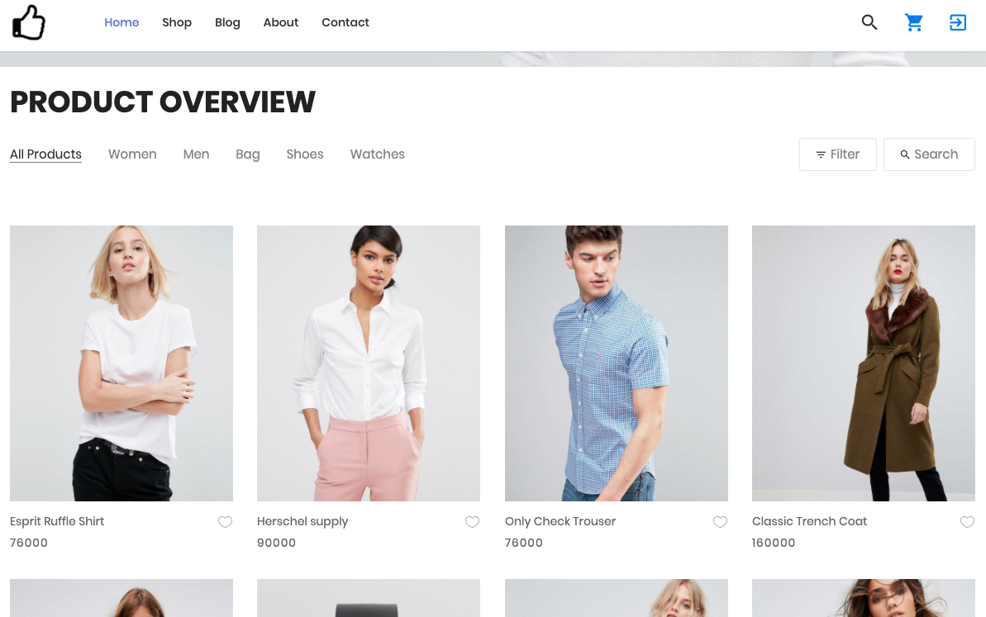

STEP 01. 실습 개요
Awesome-shopping 개요
패턴 기반 마이크로서비스의 개발/배포/운영을 체험해볼 수 있는 튜토리얼 애플리케이션
NAME READY STATUS RESTARTS AGE
account-app-v0-dev-fbc5d766b-qlgbr 1/1 Running 0 6m54s
bff-app-v0-dev-c65987bff-qfp59 1/1 Running 0 6m54s
cart-app-v0-dev-bc77b445b-h69ng 1/1 Running 0 6m54s
order-app-v0-dev-6f6b97594c-czttj 1/1 Running 0 6m54s
payment-app-v0-dev-7d45bcbf55-kvwgt 1/1 Running 0 6m54s
product-app-v0-dev-5cd6997864-nnzzx 1/1 Running 0 6m54s
마이크로
서비스 대상
API 호출
마이크로 서비스 개별 DB 기반
로컬 트랜잭션
메시지 채널/
이벤트 기반
업무 구현과
분산 트랜잭션
배포 및 형상관리
서비스 모니터링 및 로깅
Notes:
새로운 영역에 대한 학습을 시작할 때 자주 찾는것이 하나의 세트로 구성된 튜토리얼/예제 프로그램. 뭔지는 몰라도 일단 띄워놓고서 살펴보고 이해하고 깊이 파고들다보면 이해의 영역으로 빠져드는것이 개발자들의 특성.
awesome-shopping은 각종 마이크로서비스 패턴이 어떻게 코드와 형상으로 적용되어 있는가를 살펴볼 수 있는 종합 튜토리얼로, 우리가 제공하고자 하는 SK Modern Platform의 구성요소를 활용하여 주된 마이크로서비스 패턴을 어떻게 쉽게 적용할 수 있는지를 살펴볼 수 있다.

Slide 18
STEP 01. 실습 개요
Awesome-shopping 논리 구조
쇼핑몰을 구성하는 마이크로 서비스의 논리 구조
account
Request
cart
EVENT STORE / MESSAGE QUEUE
Response
order
Session
bff
payment
product
Notes:
쇼핑몰을 구성하는 요소별로 마이크로 서비스가 구성됨. 사용자와 외부 인터페이스를 담당하는 bff 뒤로 업무단위로 구성된 5개의 마이크로서비스가 존재하고 이들은 이벤트 기반으로 비동기 통신

Slide 19
STEP 01. 실습 개요
Awesome-shopping 아키텍처
마이크로 서비스 내부의 아키텍처와 상호 연계 대상
Frontend Application
Backend Application
UI
BFF
(Backend For Frontend)
WAS
Backend Service
WAS
Request
Request
Spring WebFlux
MVC(WebFlux) + Pub/Sub
Response
Response
Controller
Service
Controller
DAO
Service
DB
Subscribe
Publish
Session
EVENT STORE / MESSAGE QUEUE
MSA
Patterns
BFF Pattern
API Discovery Pattern
DB Access Pattern
Cache & Session Pattern
Circuit Breaker Pattern
Message Channel Pattern
Notes:
backend를 UI를 위해 한차례 추상화 하는 BFF 패턴, 사용자 <-> BFF, BFF <-> Backends 는 API 기반으로 통신, BFF는 redis로 사용자 세션 관리,
API 호출과정에서 장애 전파되지 않도록 circuit breaker, backend 서비스간 비동기 업무처리 위한 message channel
개별 마이크로서비스마다 DB를 두고 local transaction 구현 및 db commit 기준으로 이벤트 발생, 보상 메세지 트랜잭션 발생

Slide 20
STEP 01. 실습 개요
Awesome-shopping 아키텍처
Kubernetes 클러스터 형상
zdb
awesome-shopping
Service
Deployment
bff-app-v0-dev
account-app-v0-dev
bff-app-v0-dev
account-app-v0-dev
cart-app-v0-dev
order-app-v0-dev
cart-app-v0-dev
order-app-v0-dev
payment-app-v0-dev
product-app-v0-dev
payment-app-v0-dev
product-app-v0-dev
ServiceAccount
ConfigMap
Management
Role
bff-system-config-v0-dev-m82k7bgc5h
...
bff-app-config-v0-dev-c775tg464g
...
RoleBinding
bff-pattern-config-v0-dev-4b25tckmh5
...
MSA
Patterns
Metric Pattern
Config Pattern
Health Check Pattern
Log Pattern
Blue-Green Deployment Pattern
Notes:
로깅 모니터링 패턴
kustomize 로 만든 configmap의 이름이 바뀌어 deployment배포되면 rolling-update,
configmap 이름에 hash를 붙이지 않고(이름 고정) spring-cloud-kubernetes가 configMap read 권한(role)을 이용하여 configmap 을 hot reload할 수도
deployment 형상에 각종 probe 노출 및 actuator 로 healthcheck 지원
kustomize 이용한 형상 배포

Slide 21
STEP 01. 실습 개요
실습 환경 구성하기
패턴 실습 코드 내려 받기
실습 코드 제공
https://asf-git.cloudzcp.io/cloud-labs/appl-modern-sample

Slide 22
PART 02. 쇼핑몰 서비스 배포
Backing
Service
입력
01
02
K8s API 배포
03
쇼핑몰 배포
04
배포 검증

Slide 23
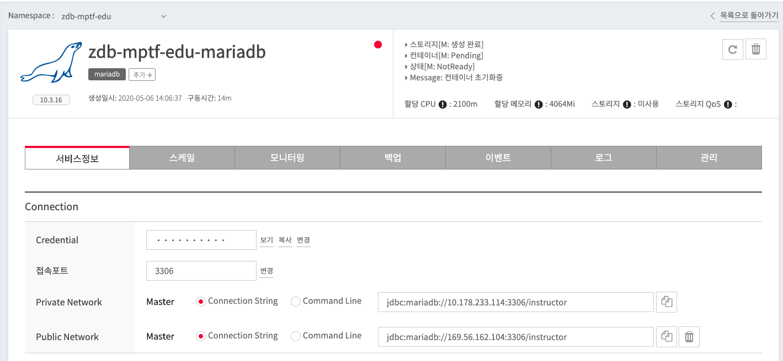
STEP 02. 쇼핑몰 서비스 배포
Backing Service 정보 입력 - MariaDB
ZDB가 제공하는 정보 확인
/overlay/common/v1/dev/shared/application-dev.yaml
spring:
datasource:
platform: mariadb
url: jdbc:mariadb://<ADDRESS>:3306/<DB-NAME>
username: root
password: <CREDENTIAL>
driver-class-name: org.mariadb.jdbc.Driver
initialization-mode: always
h2:
console:
enabled: false
awesome:
config: config
edu001~edu020
Notes:
주소 및 계정은 동일 backend를 사용할 것이므로 수정 불필요
db-name 부분은 교육생별로 분리될 수 있도록 edu001~edu020 수강생 id 로 처리

Slide 24
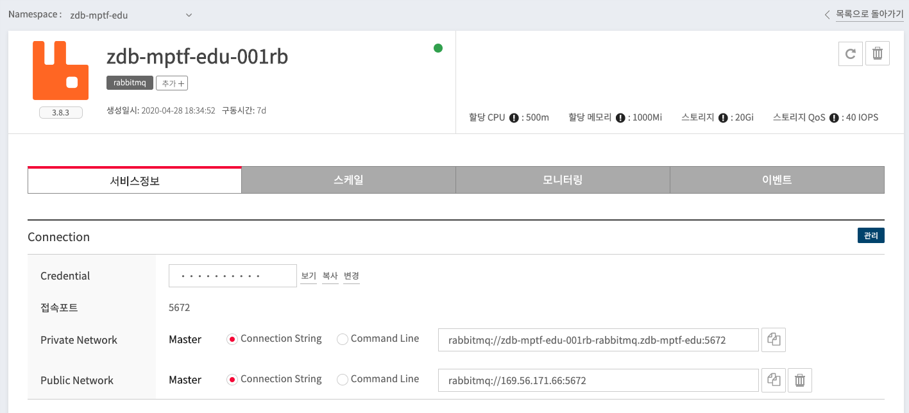
STEP 02. 쇼핑몰 서비스 배포
Backing Service 정보 입력 - RabbitMQ
ZDB가 제공하는 정보 확인
/overlay/common/v1/dev/shared/application-dev.yaml
spring:
rabbitmq:
host: <ADDRESS>
port: 5672
username: user
password: <PASSWORD>
virtual-host: edu001
edu001~edu020
Notes:
주소 및 계정은 동일 backend를 사용할 것이므로 수정 불필요
virtual-host 부분은 교육생별로 분리될 수 있도록 edu001~edu020 수강생 id 로 처리

Slide 25
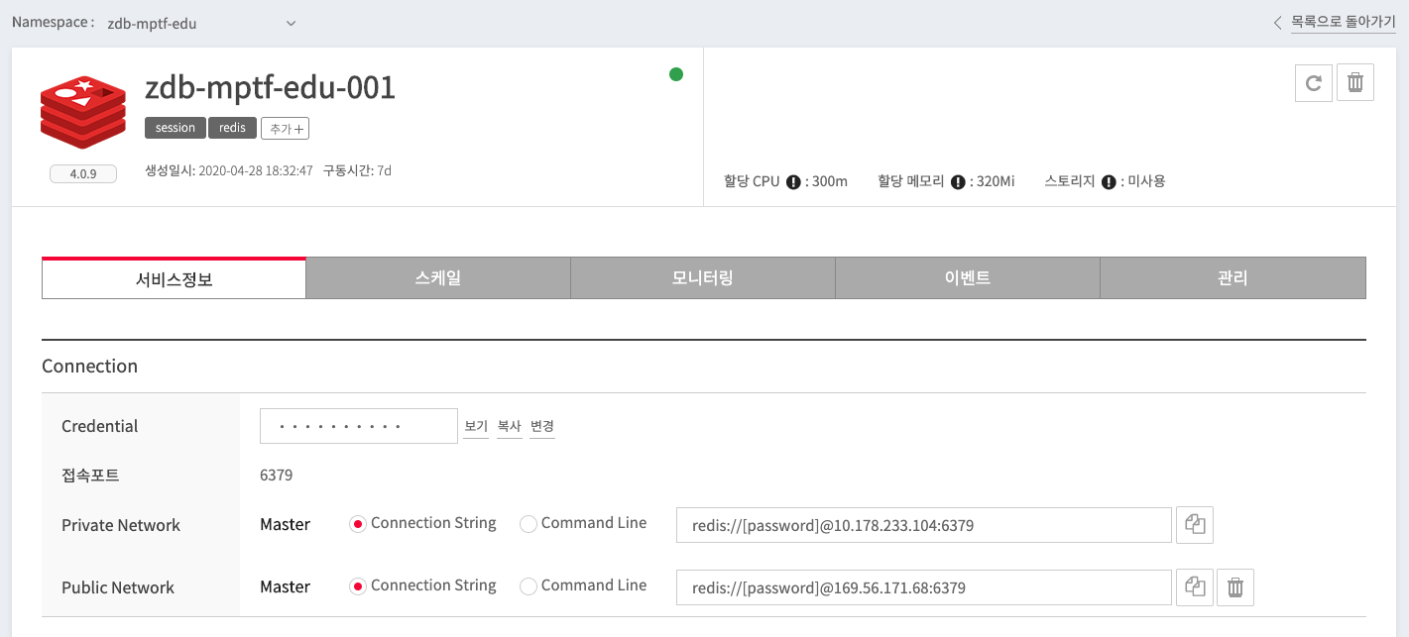
STEP 02. 쇼핑몰 서비스 배포
Backing Service 정보 입력 - Redis
ZDB가 제공하는 정보 확인
/overlay/common/v1/dev/shared/application-dev.yaml
spring:
redis:
port: 6379
host: <ADDRESS>
password: <PASSWORD>
lettuce:
pool:
max-active: 10
max-idle: 10
min-idle: 2
max-wait: 30
database: 0
session:
store-type: redis
redis:
flush-mode: on_save
save-mode: always
namespace: awesome:session
0~20 (cache)
Notes:
주소 및 계정은 동일 backend를 사용할 것이므로 수정 불필요
redis 는 실제 브라우저 사용자 기준으로 세션 등이 처리되므로 세션 관련해서는 교육생별로 별도로 처리할 영역이 없으나
실습과정에서 교육생별로 redis cache 패턴 검토하는 부분이 있으므로 database에 수강생의 번호를 입력하도록 한다.

Slide 26
STEP 02. 쇼핑몰 서비스 배포
쇼핑몰 서비스 배포
kubectl 이용한 kustomize 리소스 배포와 배포 검증
# 마이크로서비스 개별 배포
$ kustomize build --load_restrictor none --enable-kyaml=false overlay/v1/dev/account | kub
ectl apply –f –
$ kustomize build --load_restrictor none --enable-kyaml=false overlay/v1/dev/bff | kubectl apply –f -
…
# 배포된 deployment, service 및 ConfigMap 등의 확인
$ kubectl get all,cm
NAME READY STATUS RESTARTS AGE
pod/account-app-v1-dev-fbc5d766b-qlgbr 1/1 Running 0 5m
pod/bff-app-v1-dev-c65987bff-qfp59 1/1 Running 0 5m
...
NAME TYPE CLUSTER-IP EXTERNAL-IP PORT(S) AGE
service/account-app-v1-dev ClusterIP 10.96.151.79 <none> 80/TCP 142m
...
NAME READY UP-TO-DATE AVAILABLE AGE
deployment.apps/account-app-v1-dev 1/1 1 1 5m
...

Slide 27
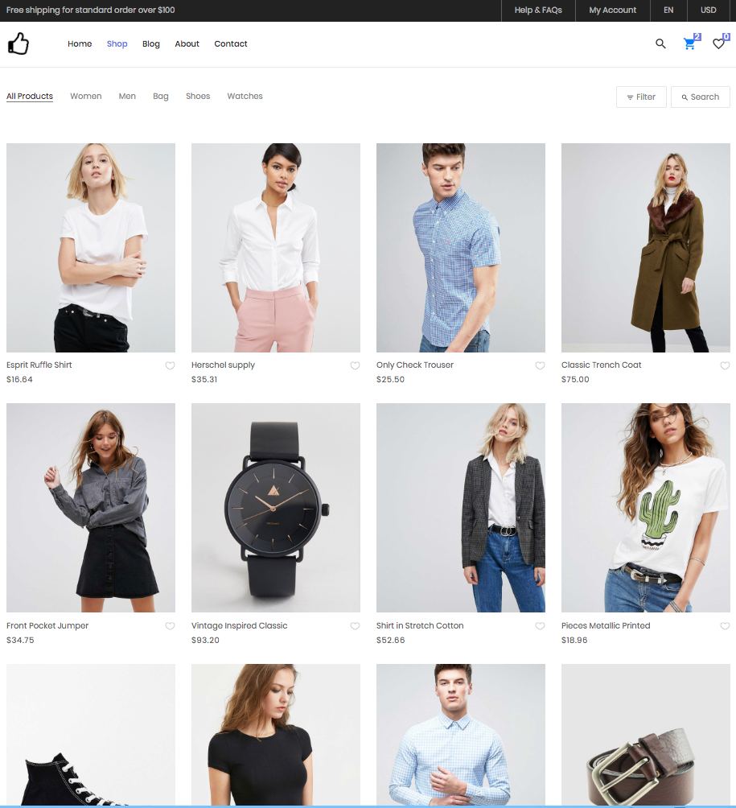
STEP 02. 쇼핑몰 서비스 배포
서비스 배포 검증
애플리케이션 동작 테스트
$ kubectl get svc
NAME TYPE CLUSTER-IP EXTERNAL-IP PORT(S) AGE
account-app-v1-dev NodePort 172.21.158.32 <none> 8080:30603/TCP 19m
bff-app-v1-dev LoadBalancer 172.21.159.219 169.56.162.115 8080:31686/TCP 8m6s
cart-app-v1-dev NodePort 172.21.241.211 <none> 8080:30134/TCP 8m2s
order-app-v1-dev NodePort 172.21.206.195 <none> 8080:30810/TCP 7m57s
payment-app-v1-dev NodePort 172.21.228.97 <none> 8080:30292/TCP 7m51s
product-app-v1-dev NodePort 172.21.59.88 <none> 8080:32079/TCP 7m45s
http://169.56.162.115:8080

Slide 28
PART 03. 마이크로 서비스 별 적용 패턴
01
Config(+Deployment) Pattern
02
Health check Pattern
ㅇ
03
Message Channel Pattern
ㅇ
04
DB Access Pattern
ㅇ
05
Session Pattern
ㅇ
06
Cache Pattern
ㅇ
07
Circuit Breaker Pattern
ㅇ
08
Log, Metric Pattern
ㅇ
09
Tracing Pattern

Slide 29
PART 03. 마이크로 서비스 별 적용 패턴(별도 실습 없음)
10
Auto Scaler Pattern
11
API Discovery Pattern

Slide 30
STEP 03. 마이크로 서비스 별 적용 패턴
Config Pattern
설정 정보의 외부화
컨테이너 이미지(또는 애플리케이션 소스코드)는 그대로 두면서, 설정 정보만 별도로 주입하여 다양한 환경에 반복적으로 배포할 수 있다.
Container(POD)
configuration-dev
Container Image
Container
Registry
Container(POD)
configuration-prod

Slide 31
STEP 03. 마이크로 서비스 별 적용 패턴
Config Pattern 이란?
Externalized Configuration의 필요성
수십~수백 개의 Micro-service와 몇 배 많은 Micro-service Instance가 실행되는 Cloud 기반의 Appl. 상황에서는 config property를 주입하기 쉽지 않다
예) DB 등 다양한 backing service 접속 정보와 애플리케이션 행동 양식을 정하는 메타데이터 (retry, error handle etc)
Development 환경
설정 최초 주입, 변경 발생 시 운영자와 개발자는
대 혼란 상황이 발생
이러한 혼란을 막기 위한 방법으로…
Appl. Instance
불변 이미지 (Container)
Big Logic
배포되는 실제 코드와 구성 파일을 완전하게 분리
Appl.은 빌드/배포 환경과 상관없이 절대 바뀌지 않은 불변 이미지로 빌드
배포 후 실행 시 필요한 property를 읽어올 수 있도록 Config Property 저장소 제공
실행 중 변경이 발생 시 쉽고 빠르게 Appl.로 재 주입될 수 있도록 메커니즘 제공
application-dev.yaml
system-dev.yaml
Production 환경
Appl. Instance
불변 이미지 (Container)
Big Logic
application-prod.yaml
system-Prod.yaml

Slide 32
STEP 03. 마이크로 서비스 별 적용 패턴
Config Pattern 이란?
Config 구성에 따른 Pattern 유형
Config Pattern은 마이크로서비스의 Application configuration을 구성하는
방식에 대한 패턴
 | Cold Reload 방식 | Hot Reload 방식
구성 방식 | 설정 변경 시 마다 새로운 configmap을 배포 시 재 마운트 하여 Container가 다시 기동 (rolling update)되도록 동작 | 설정이 변경되면 동일 configmap을 다시 패킹하여 재마운트 수행 – 기존 container는 재 기동하지 않고 새로운 설정을 재 마운트
Container 구성 | Kubernetes가 제공하는 Config-map 특성을 그대로 이용한 메커니즘 | Kubernetes config-map 기본 특성 + Spring boot Config 기능을 활용한 메커니즘
용도 | 일반적인 msa config 동기화 구조 시 활용 | 외부 시스템과의 연결이 많거나, graceful shutdown 시간이 긴 application에 활용
Reload 방식 | Configmap의 re-mount, 개별 Pod Shutdown and rolling update | Config 변경 check (event-driven, poll), 특정 property에 대한 Non-shutdown 재 로딩

Slide 33
STEP 03. 마이크로 서비스 별 적용 패턴
Config Pattern 동작구조
Config Pattern 기본 구성과 동작 구조 – Cold/Hot Reload Config 방식
Application의 Config 정보를 K8S*의 ConfigMap, Secret 을 활용하여 Application으로 부터 독립 관리하며, 설정 변경 적용 필요 여부에 따라 Cold/Hot Reload Pattern 유형이 있음
< Cold Reload >
< Hot Reload >
Config(configmap/secret)
Config(configmap/secret)
Comfigmap-01
2
Comfigmap-01
Pod
교체
load
업데이트
1
Pod
Reload
Rolling Update
Pod
Comfigmap-02
Cold Reload 방식은 Config 정보의 변경시에 Pod의 Rolling Update 방식으로 설정 정보를 반영하는 방식
대부분의 경우 해당 방식 적용
ConfigMap, Secret 등의 변경사항이 Mount된 볼륨 등에 반영 되지만, Application에 영향은 주지 않음
2) Hot Reload 방식은 Config 정보의 변경시에 Pod의 Rolling Update 없이 설정 정보를 반영하는 방식
Config 정보 업데이트 시에 Application의 Refresh, Restart Context, Shutdown 등의 방식이 선택 가능, Refresh 방식을 권장
Reload 방식은 Event(기본값), Polling 2가지 방식이 있으며, Polling의 경우에는 Reload 주기 설정 필요
* k8s는 kubernetes을 의미

Slide 34
STEP 03. 마이크로 서비스 별 적용 패턴
Deployment Pattern 이란?
서비스 중단 없이 새로운 버전으로 업데이트 하기 위한 방법 3가지 방법
Rolling Update
Canary
Blue/Green
컨테이너 이미지를
새 버전으로 하나씩 교체
최소한의 오버헤드/성능 영향/중단
새로운 배포 버전과 현행 버전을
Prod 환경에서 동시에 검증하고자 할 때 활용
Rolling update와 B/G 중간
완전하게 준비된 (DB 전환, Prod 검증 완료 등) 상황에서 서비스 교체
높은 오버헤드와 서비스 장애 최소화 간 조율
Test
Service
Service
Service
Service
weight 60%
weight 40%
Pod: v1
Pod: v2
Pod: v1
Pod: v2
Pod: v1
Pod: v1
Pod: v2
Pod: v1
Pod: v2
Pod: v1
Pod: v2
Pod: v1
Pod: v1
Pod: v2
Blue
Green

Slide 35
STEP 03. 마이크로 서비스 별 적용 패턴
Config Pattern 실습
awesome-shopping에 적용된 Config Pattern
Spring Boot Application이 참조할 수 있는 properties 파일을 ConfigMap을 통해 컨테이너에 주입
$ kustomize build --load_restrictor none –enable_kyaml=false overlay/v1/dev/bff | kubectl apply –f -
apiVersion: apps/v1
kind: Deployment
metadata:
labels:
app: awesome-shopping
biz: bff-app
name: bff-app-v0-dev
spec:
...
spec:
containers:
...
volumeMounts:
- mountPath: /config
name: app-config-volume
readOnly: true
...
volumes:
- configMap:
name: bff-app-config-v1-dev-4ghtkf7m7f
name: app-config-volume
/overlay/v1/dev/bff/application.yaml
apiVersion: v1
data:
application.yaml: |-
...
awesome:
config: overlay
title: null
...
kind: ConfigMap
metadata:
labels:
app: awesome-shopping
biz: bff-app
name: bff-app-config-v1-dev-4ghtkf7m7f

Slide 36
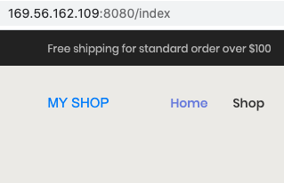
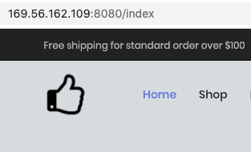
STEP 03. 마이크로 서비스 별 적용 패턴
Config Pattern(+Rolling-Update Deployment Pattern) 실습
awesome-shopping 웹페이지에 이름 넣기
Spring Boot Application이 참조할 수 있는 properties 파일을 ConfigMap을 통해 컨테이너에 주입, 배포를 통해 k8s 의 특성도 함께 보기
$ kustomize build --load_restrictor none –enable_kyaml=false overlay/v1/dev/bff
$ kustomize build --load_restrictor none –enable_kyaml=false overlay/v1/dev/bff | kubectl apply –f –
$ watch kubectl get deployment,rs,po
apiVersion: v1
data:
application.yaml: |-
...
awesome:
config: overlay
title: MY SHOP
application.yaml: |-
...
kind: ConfigMap
metadata:
labels:
app: awesome-shopping
biz: bff-app
name: bff-app-config-v1-dev-d5dd28hdcg
apiVersion: apps/v1
kind: Deployment
metadata:
labels:
app: awesome-shopping
biz: bff-app
name: bff-app-v1-dev
...
volumes:
- configMap:
name: bff-app-config-v1-dev-d5dd28hdcg
name: app-config-volume

Slide 37
STEP 03. 마이크로 서비스 별 적용 패턴
Health check Pattern이란?
수 많은 마이크로서비스가 서비스 제공 가능 상태인지, 문제 없는지 등을 확인하기 위한 방법
마이크로서비스의 상태를 주기적으로 확인하여 서비스가 가능한 상태인지를 확인하고 복구하기 위한 메커니즘이 필요
DB
1
4가지 경우에서 서비스가 가능한 상태는??
마이크로 서비스와 연결된 Backing Service의 상태의 정상 여부?
마이크로 서비스는 정상적으로 기동된 상태인지?
문제가 발생되서 사용할 수 없는 상태인지?
µService
Ready
2
µService
µService
Health check service
Ready?
Ready
Checking..
3
µService
Starting
Heath check Service에서는 주기적으로 마이크로 서비스의 상태를 확인하여 연관된 서비스가 정상적으로 서비스가 제공되도록 해야 하며, 문제시 재기동 및 폐기할 수 있도록 정보 제공을 해야 함
4
µService
µService
Error..
Starting

Slide 38
STEP 03. 마이크로 서비스 별 적용 패턴
Health check Pattern 이란?
Health check Pattern 기본 구성과 동작 구조
Health check Pattern은 주기적으로 Microservice상태를 확인하여 준비된 상태인지 Pod가 정상적인 상태인지를 확인하여 서비스를 견고하게 만들어 주는 메커니즘
Backing Service
Application
Kubernetes
3
/liveness
1
UP or DOWN
/readiness
2
Kubernetes의 Probe 메커니즘을 활용한 Health check 수행
1) Pod가 살아 있는지 : kubernetes의 livenessProbe에 의해 주기적으로 상태 확인이 가능하도록 제공해야 함
Pod가 Down된 상태라면 자동 재시작하도록 자동복구 기능 제공
2,3) Pod가 준비된 상태인지 : Pod의 Container가 모두 준비된 상태인지, 연관된 서비스가 모두 사용 가능한 상태인지를 제공해야 함

Slide 39
STEP 03. 마이크로 서비스 별 적용 패턴
Health check Pattern 이란?
Health check Pattern의 모니터링 시스템과 연동
Health check Pattern의 상태를 Kubernetes외에 모니터링 시스템에서 주기적인 상태 확인을 위한 Metric Pattern 기반으로 상태 정보를 확인 가능
Application
Prometheus
Grafana
3
2
1
/actuator/prometheus
Metric Pattern에서 구성된 정보를 확장하여 𝜇Service상태를 Metric에 추가 주입
1) Metric Pattern을 사용 중이라면 Actuator기반의 Health 정보를 Metric에 상태 정보를 추가하도록 설정 구성
2) Prometheus는 𝜇Service의 Metric 정보 수집에 있어 추가로 heath 정보 수집
3) Grafana를 통해 확장된 Metric 정보 기반으로 상태 모니터링 가능

Slide 40
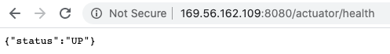
STEP 03. 마이크로 서비스 별 적용 패턴
Health Check Pattern
컨테이너 가동 및 서비스 여부의 확인
컨테이너가 죽어서 재시작 해야 하는 상태인지(livenessProbe), 가동/준비가 완료되어 서비스 트래픽을 보내도 되는 상태인지(readinessProbe)를 명시하여 k8s 에서 lifecycle을 관리할 수 있도록 한다.
apiVersion: apps/v1
kind: Deployment
metadata:
name: app
spec:
template:
spec:
containers:
- name: microservice
readinessProbe:
httpGet:
path: /actuator/health
port: 8091
initialDelaySeconds: 15
timeoutSeconds: 2
periodSeconds: 3
failureThreshold: 2
livenessProbe:
httpGet:
path: /actuator/health
port: 8091
initialDelaySeconds: 15
timeoutSeconds: 3
periodSeconds: 10
failureThreshold: 5
ports:
- containerPort: 8091
/overlay/common/v1/dev/shared/probe-patch.yaml
/overlay/common/v1/dev/account/application-dev-custom.yaml
management:
endpoints:
web:
base-path: "/actuator"
exposure:
include : "info,health,prometheus"
Notes:
예시는 liveness, readiness 둘 다 동일한 endpoint를 지시하고 있으나, 실제 production에서는 liveness와 readiness 는 다른 기준을 가지고 수립되어야 한다.

Slide 41
STEP 03. 마이크로 서비스 별 적용 패턴
Message Channel Pattern 이란?
이벤트 기반의 비동기 통신 구조를 활용한 서비스 간 느슨한 결합 구조 제시
수 많은 마이크로서비스 간의 상태 변화에 대한 정보를 공유하기 위한 Event 중심 통신 구조
1) 동기 요청/응답
서비스 간 강한 결합 Provider 정보 변경은 consumer 서비스에 직접적 영향
깨지기 쉬운 흐름 consumer 장애나 성능 저하 시 Provider 서비스에 직접적 영향
구조의 경직성 새 소비자 추가 시 Provider 코드 변경 및 재 배포 필요
서비스 소비자
서비스 제공자
Consumer
Service
3. 동기 응답
Provider
Service
1. 정보 업데이트
2. 정보 업데이트
2) Message Channel 방식
느슨한 결합 consumer는 provider에 의존적, provider는 변경 시 consumer로 통신 발생
높은 내구성 큐가 존재하여 consumer가 down되더라도 메시지 전달 보장되며, Consumer 응답 불필요
높은 확장성 큐에 일시적으로 처리 메시지 증가 시 Consumer는 수평 확장을 통한 처리 높은 유연성 기존 구조의 변화 없이 새로운 기능의 서비스를 쉽게 추가할 수 있는 유연성 보장
서비스 소비자
서비스 제공자
Consumer
Service
Provider
Service
1. 정보 업데이트
3. 정보 업데이트
2. 정보 업데이트

Slide 42
STEP 03. 마이크로 서비스 별 적용 패턴
Message Channel Pattern - Topic 기반 Message 전달을 위한 기본 구조
Topic 기반 비동기 이벤트 전달 구조 제공
F/W을 통해 RabbitMQ 내부 Exchange, Queue 생성 및 자동 Binding 실행
Topic Name 구조 예시: {Event Name}.{group name}
3
Consumer
RabbitMQ
RK: event1.mygroup
Q1
Consumer 1
Service
1
publishing
event1.mygrup
Topics
*.mygroup
event1.mygroup
*.mygroup
event3.*
Publisher
Service
*.mygroup
RK: event2.mygroup
EX1
Q2
Consumer 2
Service
*.mygroup
event3.*
RK: event3.mygroup
Q3
Consumer 3
Service
2
자동 Binding
From
To
Topic
Publishing: Microservice는 Topic Name을 사용하여 메시지 전송 ※ * one word 표시, # zero or more words 표시
Consumer: 각 Exchange는 Binding된 Topic을 매개로 Queue로 메시지 전송(Exchange와 Queue는 1:1, 1:N, N:1 Binding 가능)
Binding: Microservice는 구독중인 Queue를 통해 메시지 수신
EX1
EX1
EX1
Q1
Q2
Q3
event1.mygroup
event2.mygroup
event3.mygroup

Slide 43
STEP 03. 마이크로 서비스 별 적용 패턴
Message Channel Pattern – Topic 기반 Request /Asynch. Reponse 구조
요청 및 비동기 응답 구조
Message Channel Pattern은 Microservice의 이벤트 및 다양한 데이터 정보를 Broker(Message Queue)를 활용하여 공유, 데이터 일관성 및 정합성 유지 등에 활용 가능
2
Microservice
1
Broker
3
Microservice
Request
RabbitMQ
Topic: Request.commandService
RK: request.commandService
Command
Service
EX
Req. Queue
Response
Service
Rsp. Queue
EX
reply topic: response.CommandService
RK: response.CommandService
Response
Command 전달 및 Response 처리하는 Microservice들 간의 Exchange와 Queue를 사전에 바인딩
Command를 전송하는 Microservice는 Reply topic을 메시지에 담아 발행
수신하는 Microservice는 Command 처리 후 Reply topic을 사용하여 처리 결과를 회신
전송 및 수신은 별도의 채널을 사용하여 비동기(Async.) 방식으로 동작 가능
Notes:
간략하게 설명할 것. 너무 복잡하게 전달될 수 있다.

Slide 44
STEP 03. 마이크로 서비스 별 적용 패턴
Message Channel Pattern
주문 과정을 비동기로 느슨한 결합 하에 처리
주문 및 결제, 재고 등의 데이터 변경이 발생할 경우 Message Channel을 통해 변경 결과를 타 서비스들과 공유하는 역할을 수행함으로써 Awesome Shopping 전체적인 데이터 일관성(Consistency)을 유지
1
주문 발생
Message Queue
Order Service
Message Channel
2
주문 정보 발행 (OrderCreated)
Message Channel
Payment Service
주문 정보
Biz
Biz
결제 정보
DB
3
결제 정보 발행
(OrderPaid)
DB
주문 정보
Cart Service
Message Channel
재고 정보
Message Channel
Product Service
Biz
3
재고 변동 정보 발행
(ProductAmountSubtracted)
Biz
DB
입고 정보
DB

Slide 45
STEP 03. 마이크로 서비스 별 적용 패턴
Message Channel Pattern
의존성 설정
Maven 의존 관계를 설정하기 위해서는 pom.xml 에 아래 패턴 라이브러리 dependency를 추가
<dependency> <groupId>org.springframework.cloud</groupId> <artifactId>spring-cloud-starter-stream-rabbit</artifactId> </dependency>
<dependency> <groupId>com.rabbitmq</groupId> <artifactId>http-client</artifactId> <version>3.6.1.RELEASE</version> </dependency>
<dependency> <groupId>com.google.code.gson</groupId> <artifactId>gson</artifactId> <version>2.8.6</version> </dependency>
<dependency> <groupId>org.reflections</groupId> <artifactId>reflections</artifactId> <version>0.9.9</version> </dependency>
<dependency> <groupId>com.squareup.okhttp3</groupId> <artifactId>okhttp</artifactId> <version>3.14.6</version> </dependency>
<dependency> <groupId>com.skcc.modern.pattern</groupId> <artifactId>message-channel</artifactId> <version>0.0.1</version> </dependency>
Notes:
awesome-order-service/pom.xml

Slide 46
STEP 03. 마이크로 서비스 별 적용 패턴
Message Channel Pattern
properties 설정
Message Channel Pattern의 원활한 사용을 위해서는 domain 정보의 설정이 필요
( /overlay/common/v1/dev/{service}/application-dev-custom.yaml )
<overlay/…/application-dev-custom.yaml>
1 2 3 | domain: group: awesome name: <SERVICE>
패턴 라이브러리 내에서 Exchange 및 Queue를 서비스 별 자동 생성하기 위한 필수 요소
Ex) exchange -> awesome.order.publish
queue -> awesome.order.{…}
Notes:
host/port - deploy-config/pattern/config/dev/messagechannel.yaml
domain.name - awesome-order-service/src/main/resources/application.yml

Slide 47
STEP 03. 마이크로 서비스 별 적용 패턴
Message Channel Pattern
Message Publish 코드 예시 – 주문 정보 발행
Message Channel Pattern 라이브러리 선언 후 발행할 이벤트를 Message의 payload에 담아 Publish 메소드 호출
<com.skcc.order.service.OrderService.java>
7 8 281 282 283 284 285 286 | // 패턴 라이브러리 선언 import com.skcc.modern.pattern.message.producer.ProduceService; import com.skcc.modern.pattern.message.util.Message; // 주문 관련 이벤트 발행 private void publishOrderEvent(OrderEvent orderEvent) { //Topic 설정 String topic = orderEvent.getEventType().name() + “.” + domain; // Message 발행 produceService.publish(topic, orderEvent); }
topic = “OrderCreated.order”
Publish 메소드는 (String, Object) Type의 파라미터를 지원
Notes:
awesome-order-service/OrderService.publishOrderEvent

Slide 48
STEP 03. 마이크로 서비스 별 적용 패턴
Message Channel Pattern
Message Subscribe 코드 예시 – 주문 정보 수신 및 결제 정보 발행
Message Channel Pattern 라이브러리 선언 후 @MessageListener를 구성하고, 내부 프로세스를 정의
<com.skcc.payment.subscribe.PaymentSubscribe.java>
3 4 21 22 23 24 25 | // 패턴 라이브러리 선언 import com.skcc.modern.pattern.message.util.Message; import com.skcc.modern.pattern.message.util.MessageListener; // 타 서비스 이벤트 구독 @MessageListener(topics = {“OrderCreated.order”}) public void receiveOrderCreatedEvent(Message message) { OrderEvent orderEvent = message.getPayloadAsType(OrderEvent.class); this.paymentService.createPaymentAndCreatePublishEvent(orderEvent); }
@MessageListener(topics = {…}) : 해당 Topic을 구독하는 Queue 및 Listener를 자동 구성
getPayloadAsType 메소드는 Message의 payload를 지정한 Type으로 반환
(단, 발행한 Type과 일치하지 않은 경우 Cast Error가 발생)
결제정보 처리 후 결과 Message 발행
Notes:
OrderCreated의 구독
awesome-payment-service/PaymentSubscribe
awesome-product-service/ProductSubscribe

Slide 49
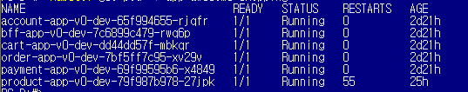
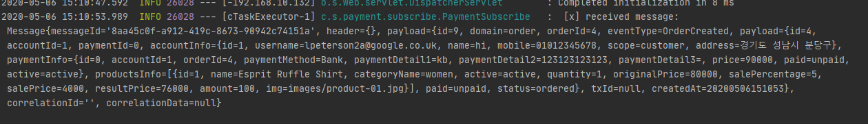
STEP 03. 마이크로 서비스 별 적용 패턴
Message Channel Pattern
Awesome-shopping 주문 정보 전송 결과 확인 방법
주문 생성 후 Kubectl 명령어를 사용하여 Payment 서비스에서 해당 Message 수신 로그를 확인
< kubectl pod 확인 >
1 | $ kubectl get pod –l app=awesome-shopping
pod
< Payment Service Log 확인 >
1 | $ kubectl logs –f {pod}
Notes:
order-payment-product 서비스의 이벤트 로그 확인

Slide 50
STEP 03. 마이크로 서비스 별 적용 패턴
DB Access Pattern 이란?
다양한 배포 환경에서 Database Service을 보다 손 쉽게 연결/구성하는 방법
Application 개발시에 Database 접속 정보를 분리 설정 구성하여 TA영역에서 설정 구성하고 개발영역에서는 업무 로직 개발에 집중할 수 있도록 구성
3
배포 환경 및 DB 접속 정보 분리 구성
Application
1
Database
DB 설정
Database 접속/설정 정보 구성
Database
TA 설정 영역
Message 설정
.
.
.
업무로직에서의 DB 활용
2
초기 DB Access 설정을 구성하고 역할 분리
Pattern 설정 정보를 초기 프로젝트 구성시 적용
개발 영역에서는 설정 구성된 Database에 대하여 JPA/Hibernate/MyBatis 등을 통한 업무 도메인 구성 및 관련 서비스 로직 개발
3) 배포 환경별 접속 DB 분리 구성
TA 영역에서 환경별 접속 정보 분리 구성
개발 영역에서는 배포 환경과 무관하게 업무 개발
Biz 로직 개발
개발자 영역
공통 영역
.
.
.

Slide 51
STEP 03. 마이크로 서비스 별 적용 패턴
DB Access Pattern 이란?
DB Access Pattern 동작 구조
DB Access를 위해 사용자가 반복적으로 설정해야 하는 항목을 자동화해서 제공하는 패턴
DB Access를 위한 기본 설정은 플랫폼에서 제공
개발 영역과 연관된 상세 설정은 개발자가 설정 가능
설정된 값은 플랫폼 ConfigMap의 Resource 형태로 보관되고 서비스 Deployment될 때 주입된다.
플랫폼
Deployment
3
ConfigMap
HOST
PORT
Application
DB NAME
ID
PW
application-dev.yaml
application-dev-custom.yaml
driverClassName
2
TA 설정
1
플랫폼에서 기본 제공

Slide 52
STEP 03. 마이크로 서비스 별 적용 패턴
DB Access Pattern
Product에 대한 RDB 기반 관리 (JPA, MyBatis 형태)
Product 서비스에서 DB Access Pattern을 적용 하여 DB 연결을 설정 - JPA 방식과 myBatis 방식이 있으나 여기서는 JPA 방식을 사용함.
DB-access
Pattern 적용
Configuration 설정
Service
MariaDB

Slide 53
STEP 03. 마이크로 서비스 별 적용 패턴
DB Access Pattern
Maven 프로젝트 최상위의 pom.xml에 session-pattern 의존성 설정
Mariadb-access pattern 사용을 위해 dependency를 설정함.
Maven 최상위 디렉토리 pom.xml의 dependencies 섹션에 추가.
<dependency> <groupId>org.springframework.boot</groupId> <artifactId>spring-boot-starter-data-jpa</artifactId> </dependency>
<dependency> <groupId>org.mariadb.jdbc</groupId> <artifactId>mariadb-java-client</artifactId> <version>2.5.4</version> </dependency>
<dependency> <groupId>com.skcc.modern.pattern</groupId> <artifactId>mariadb-access-pattern</artifactId> <version>0.0.1</version> </dependency>
Notes:
awesome-product-service/pom.xml

Slide 54
STEP 03. 마이크로 서비스 별 적용 패턴
DB Access Pattern
Mariadb-access-pattern lib 사용을 위한 설정 (로컬 개발을 위한 설정, 플랫폼 배포를 위한 설정)
mariadb-access-pattern lib 사용을 위한 설정 - overlay/v1/dev/{service}/application.yml 파일 수정 → 로컬 개발을 위한 설정 - overlay/common/v1/dev/{service}/application-dev.yaml 파일 수정 → 플랫폼 공통 설정
spring: datasource: dbcp2: initial-size: 20 initialization-mode: always
jpa: hibernate: ddl-auto: create properties: hibernate: show-sql: true use_sql_comments: true format_sql: true open-in-view: false generate-ddl: true
Notes:
host/port - deploy-config/pattern/config/dev/dbaccess.yaml
awesome-product-service/src/main/resources/application.yml

Slide 55
STEP 03. 마이크로 서비스 별 적용 패턴
DB Access Pattern
코드 개발 – JPA Repository Interface 클래스 생성
JPA 사용을 위한 JpaRepository를 상속받은 interface 클래스를 구현한다.
기본적으로 제공하는 Method외 Category를 조회하기 위한 Custom Method를 구현
package com.skcc.category.repository; import com.skcc.category.domain.CategoryEntity; import org.springframework.data.jpa.repository.JpaRepository; import org.springframework.stereotype.Repository; import java.util.List; @Repository public interface CategoryEntityRepository extends JpaRepository<CategoryEntity, Long> { List<CategoryEntity> findByActive(String active); → JPA custom query method 작성 }
Notes:
awesome-product-service/com.skcc.category.repository/CategoryEntityRepository.java

Slide 56
STEP 03. 마이크로 서비스 별 적용 패턴
DB Access Pattern
코드 개발 – JPA 사용을 위한 Service 생성
JPA Repository Class 구현 후, Biz 로직에서 사용하기 위한 Service 클래스를 구현한다.
package com.skcc.category.service; import java.util.List; @Service public class CategoryJpaService { public CategoryEntityRepository categoryEntityRepository; @Autowired public CategoryJpaService(CategoryEntityRepository categoryEntityRepository) { this.categoryEntityRepository = categoryEntityRepository; } }
Biz 로직에서 사용하기 위한 서비스 클래스 - JpaRepository Interface를 상속한 categoryEntityRepository를 Bean으로 등록.
Notes:
awesome-product-service/com.skcc.category.service/CategoryJpaService.java

Slide 57
STEP 03. 마이크로 서비스 별 적용 패턴
DB Access Pattern
코드 개발 – Business Logic에서의 사용
Biz 로직에서는 작성한 Service를 이용하여 C/R/U/D 작업을 수행한다.
package com.skcc.category.controller; import com.skcc.category.service.CategoryJpaService; public class CategoryController { private CategoryJpaService categoryJpaService; @Autowired public CategoryController(CategoryJpaService categoryJpaService) { this.categoryJpaService = categoryJpaService; } … @GetMapping(value="/categories") public List<CategoryEntity> getCategories() { return this.categoryJpaService.categoryEntityRepository.findByActive("active"); } }
categoryJpaService 서비스 등록
생성한 서비스를 통해 Repository 접근
Repositry에 구현한 Custom Method 호출
Notes:
awesome-product-service/com.skcc.category.controller/CategoryController.java

Slide 58
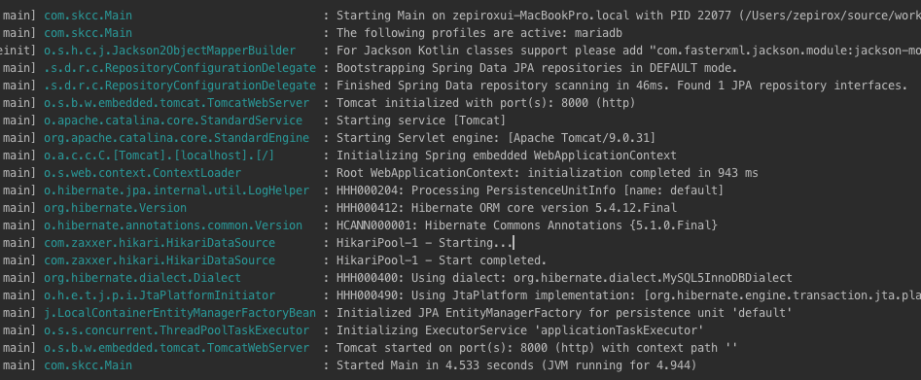
STEP 03. 마이크로 서비스 별 적용 패턴
DB Access Pattern
패턴 적용 결과 확인 방법
Awesome-shopping 실습 예제의 product 서비스 로그 메시지를 통해 확인
설정 오류나 다른 원인으로 인해
접속이 되지 않았을 경우
HikariPool 설정시 Exception이 발생함.
검색된 JPA Repository의 갯수가 출력되어,
예제에 제공된 OrderRepository가 검색됨을 확인.
플랫폼에서 주입된 설정만으로 mariadb에 접속이 가능하며,
DB Connection Pool도 설정이 되는 것을 확인 할 수 있음.

Slide 59
STEP 03. 마이크로 서비스 별 적용 패턴
Cache & Session Pattern 이란?
다양한 배포 환경에서 Cache&Session 관리를 보다 손 쉽게 연결/구성/활용하는 방법
Application Heap Memory에 상태정보를 저장하는 Stateful architecture를 Scalable Capacity를 확보할 수 있도록 Stateless 구조로 전환하기 위한 패턴
Stateful 구조
Stateless 구조
A Appl. Replica #1
A Appl. Replica #N
A Appl. Replica #1
Biz Logic
Biz Logic
Biz Logic
Redis
…
Heap Memory
Heap Memory
…
Cache Info.
Cache Info.
A Appl. Replica #1
Session Info.
Cache Info.
Session Info.
Session Info.
Biz Logic

Slide 60
STEP 03. 마이크로 서비스 별 적용 패턴
Cache & Session Pattern 이란?
Cache & Session Pattern 동작 구조
어노테이션 설정으로 Cache 데이터를 관리하고 간단한 사용자 설정으로 Redis를 Cache 저장소로 사용하도록 하는 패턴
Client
1. Request
Service
2. Redis에 저장된 Cache가 있는지 확인
Redis
Response
Cache 데이터 존재 시
Caching된 데이터를 Client에 전달
3. Redis에 데이터가 없을 경우
DB에서 데이터 읽어서 Client에 전달
Cache Pattern
Database
사용자의 간단한 설정만으로 Cache 관리 - Timeout 설정 - Cache Key Prefix 지정
Cache 관리 및 저장 메커니즘 적용
- 어노테이션을 이용하여 Cache 관리(Cachable, Put, Evict 등)
- 등록/업데이트/삭제/보관 주기 조건 설정

Slide 61
STEP 03. 마이크로 서비스 별 적용 패턴
Cache & Session Pattern 이란?
Cache & Session Pattern 동작 구조
간단한 설정만으로 사용자 데이터 및 세션 데이터를 Redis에 저장하고 관리하도록 하는 패턴
Session pattern에서 제공하는 영역
LB
Session 에 대한 정보를 저장
setAttribute, getAttribute를 통해 사용자 정보 저장
Server 1
Client
Request
Session ID
Redis
Response
Server 2
전달된 SessionID로 Redis에서 Session데이터를 검색하고
해당 Session ID에 대한 데이터를 전달한다.
Session Pattern
세션 저장소 설정 및 세션 관리 메커니즘
플랫폼 영역에서 세션 정보를 저장하기 위한 Redis 설정 정보를 자동 주입해서 제공
사용자는 Session에 대한 Customize 영역만 수정하면 간단하게 사용 가능 - Timeout - Namespace - Save Mode - Flush Mode

Slide 62
STEP 03. 마이크로 서비스 별 적용 패턴
Redis-session Pattern
BFF Service에 세션 저장 및 관리를 위한 redis-session 패턴을 적용
Session 정보를 플랫폼에서 제공되는 Redis (Backing Service)에 저장하고 관리하는 패턴 적용. → 서비스 각각 관리하는 방식에서 별도의 통합 Session Storage를 사용하는 방식.
bff
Request
cart
Response
order
Session
Pattern lib
payment
Redis-session
Pattern 적용 부분
Session Storage
(Redis)
product

Slide 63
STEP 03. 마이크로 서비스 별 적용 패턴
Redis-session Pattern
Maven 프로젝트 최상위의 pom.xml에 session-pattern 의존성 설정
Redis-session pattern을 사용하기 위한 dependency 설정
Maven 프로젝트 최상위 디렉토리에 있는 pom.xml내의 dependencies 섹션에 추가
<dependency> <groupId>org.springframework.boot</groupId> <artifactId>spring-boot-starter-data-redis</artifactId> </dependency>
<dependency> <groupId>org.springframework.boot</groupId> <artifactId>spring-boot-starter-cache</artifactId> </dependency>
<dependency> <groupId>org.springframework.session</groupId> <artifactId>spring-session-data-redis</artifactId> </dependency>
<dependency> <groupId>com.skcc.modern.pattern</groupId> <artifactId>redis-session-webflux</artifactId> <version>0.0.1</version> </dependency>
Notes:
awesome-bff-service/pom.xml

Slide 64
STEP 03. 마이크로 서비스 별 적용 패턴
Redis-session Pattern
redis-session pattern lib 사용을 위한 설정 (로컬 개발을 위한 설정, 플랫폼 배포를 위한 설정)
Redis session-pattern lib 사용을 위한 설정 - overlay/v1/dev/{service}/application.yml 파일 수정 → 로컬 개발을 위한 설정 - overlay/common/v1/dev/{service}/application-dev.yaml 파일 수정 → 플랫폼 공통 설정
spring: session:
store-type: redis
redis: namespace: myNamespace
redis: database: 0
플랫폼 환경 : 해당 설정은 자동 주입되어 설정됨
로컬PC 개발 환경 : Local 환경에 맞게 설정 필요
사용자 설정 영역
- 사용자는 Session 저장시 사용될 NameSpace와 Redis에 저장 시 사용될 DB Number만 저장됨.
로컬 환경에서의 개발을 위한 설정
- Backing 서비스 사용을 위한 모든 설정 값 지정이 필요함.
Notes:
awesome-bff-service/overlay/dev/application-overlay.yaml

Slide 65
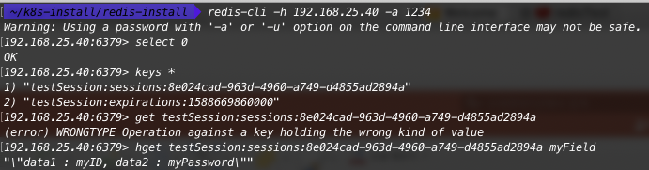
STEP 03. 마이크로 서비스 별 적용 패턴
Redis-session Pattern
패턴 적용 결과 확인 방법
Redis-cli 툴을 이용해서 플랫폼에서 제공하는 Redis Backing 서비스에 접속한다. - redis-cli –h {redis-host} –a {redis-pw} //redis 서버에 접속 redis_host> select {databaseNo} //교육생 ID에 해당하는 번호로 database 변경 redis_host> keys * //현재 Database No에 있는 Key 확인 redis_host> hget {key} {field} //hash type으로 저장된 key에 있는 field 데이터 확인
Notes:
deploy-config/pattern/config/dev/session.yaml 접속정보 참고
hgetall spring:test:sessions:10f7f23f-17b9-46ed-a52e-465342cf0350 형태

Slide 66
STEP 03. 마이크로 서비스 별 적용 패턴
Redis-cache pattern
Product서비스 요청 데이터의 Caching 처리
Product 서비스에서 Redis를 Cache 저장소로 활용하기 위한 redis-cache 패턴을 적용.
Cache네 저장된 데이터는 Redis에 우선 저장, 재 요청시 Redis에 Caching 데이터 우선적으로 전달.
redis-cache
Pattern 적용 부분
Produce Service
Category 데이터
Redis를 Cache 저장소로
사용하기 위한 Redis-cache
pattern 설정 적용
Redis
(Cache)

Slide 67
STEP 03. 마이크로 서비스 별 적용 패턴
Redis-cache pattern
cache-pattern 의존성 설정
Redis Cache 패턴 사용을 위한 Dependency 설정 작업 필요.
Maven 최상위 디렉토리의 pom.xml 파일 수정
<dependency> <groupId>org.springframework.boot</groupId> <artifactId>spring-boot-starter-data-redis</artifactId> </dependency>
<dependency> <groupId>org.springframework.boot</groupId> <artifactId>spring-boot-starter-cache</artifactId> </dependency>
<dependency> <groupId>org.springframework.session</groupId> <artifactId>spring-session-data-redis</artifactId> </dependency>
<dependency> <groupId>com.skcc.modern.pattern</groupId> <artifactId>redis-cache</artifactId> <version>0.0.1</version> </dependency>
Notes:
awesome-product-service/pom.xml

Slide 68
STEP 03. 마이크로 서비스 별 적용 패턴
Redis-cache pattern
redis-cache pattern lib 사용을 위한 설정 (로컬 개발을 위한 설정, 플랫폼 배포를 위한 설정)
Redis cache-pattern lib 사용을 위한 설정 - overlay/v1/dev/{service}/application.yml 파일 수정 → 로컬 개발을 위한 설정 - overlay/common/v1/dev/{service}/application-dev.yaml 파일 수정 → 플랫폼 공통 설정
spring:
redis: database: 0
cache: redis: defaultExpireTime: 600 time-to-live: 60 key-prefix: "myCache_" use-key-prefix: true
플랫폼 환경 : 해당 설정은 자동 주입되어 설정됨
로컬PC 개발 환경 : Local 환경에 맞게 설정 필요
사용자 설정 영역
- 사용자는 Cache 컨트롤을 위한 Timeout 또는 TTL 지정 - Cache 저장시 사용될 NameSpace와 Redis DB Number만 저장됨.
- Cache Key의 Prefix 설정
로컬 환경에서의 개발을 위한 설정
- Backing 서비스 사용을 위한 모든 설정 값 지정이 필요함.
Notes:
awesome-product-service/resource/application.yml

Slide 69
STEP 03. 마이크로 서비스 별 적용 패턴
Redis-cache pattern
코드 개발 – 별도의 코드 개발은 필요 없으며 Annotation으로만 Cache 설정 가능
Annotation을 통해 간단히 Cache 관리 및 설정을 하고, Cache는 Redis에 저장됨.
@RestController @RequestMapping("/v1") public class ProductController {
….
@Cacheable(value=＂redisCache", key=”#root.method.name") @GetMapping(value="/products") public List<Product> getAllProducts(){ logger.info("call getAllProducts"); return this.productService.getAllProducts(); } }
@Cacheable Annotation을 통한 Cache 동작 설정 - Redis에 Cache 존재하면 가져오고 없으면 등록
value : Cache 이름
key : Cache 키 (여기서는 method 이름으로 지정함)
Notes:
awesome-product-service/com.skcc.category.controller/CategoryController.java

Slide 70
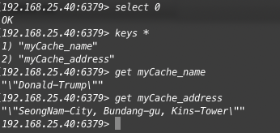
STEP 03. 마이크로 서비스 별 적용 패턴
Redis-cache Pattern
패턴 적용 결과 확인 방법 1
rdcli 툴을 이용해서 플랫폼에서 제공하는 Redis Backing 서비스에 접속한다. Cache 키는 “key-prefix”로 지정한 문자열이 포함된다. - rdcli –h {redis-host} –a {redis-pw} //redis 서버에 접속 redis_host> select {databaseNo} //교육생 ID에 해당하는 번호로 database 변경 redis_host> keys * //현재 Database No에 있는 모든 Key 데이터 확인 redis_host> get {key} //redis에 저장된 key에 있는 데이터 확인

Slide 71
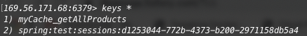
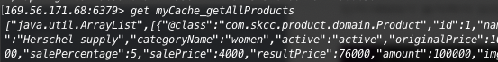
STEP 03. 마이크로 서비스 별 적용 패턴
Redis-cache Pattern
패턴 적용 결과 확인 방법 2
Cache는 ”getAllProducts”라는 Method에 적용되어 있으므로 Key 이름은 다음과 같다. ”myCache_getAllProducts” → prefix + method name.
Prefix + method로된 키 확인
Cache 내용 확인
2. Product 서비스에 대한 로그 동작 확인
최초 해당 Cache로 지정된 Method가 Cache에 저장되고 난 이후 다시 메소드를 호출하면 Cache에 저장된 값이 전달되고 해당 메소드는 호출되지 않지만,
Cache에 저장된 내용을 삭제 후 다시 호출하면 Cache에 저장된 내용이 없으므로 메소드가 실행됨을 확인할 수 있다.
> Del myCache_getAllProducts ← Cache 삭제 명령어

Slide 72

STEP 03. 마이크로 서비스 별 적용 패턴
Circuit Breaker Pattern
Fast-Fail 을 통한 장애 전파 방지
마이크로서비스들이 장애로 인한 연쇄적 응답지연 및 같이 장애에 빠지는것을 방지.
장애 발생 서비스 외의 서비스들은 정상작동하면서 장애 서비스 영역에 대한 호출을 Fallback 구현을 통해 대체
장애여부를 인지 못하고 계속 요청대기, 연계된 마이크로서비스 연속적 응답지연 및 전체 시스템 장애 확대
Micro
Service
Micro
Service
Micro
Service
대체응답
장애서비스 대기 대신 연결 차단(Circuit Break) 및 fallback 기능 사용. 장애 해소 확인 후 다시 호출 허용
Micro
Service

Slide 73
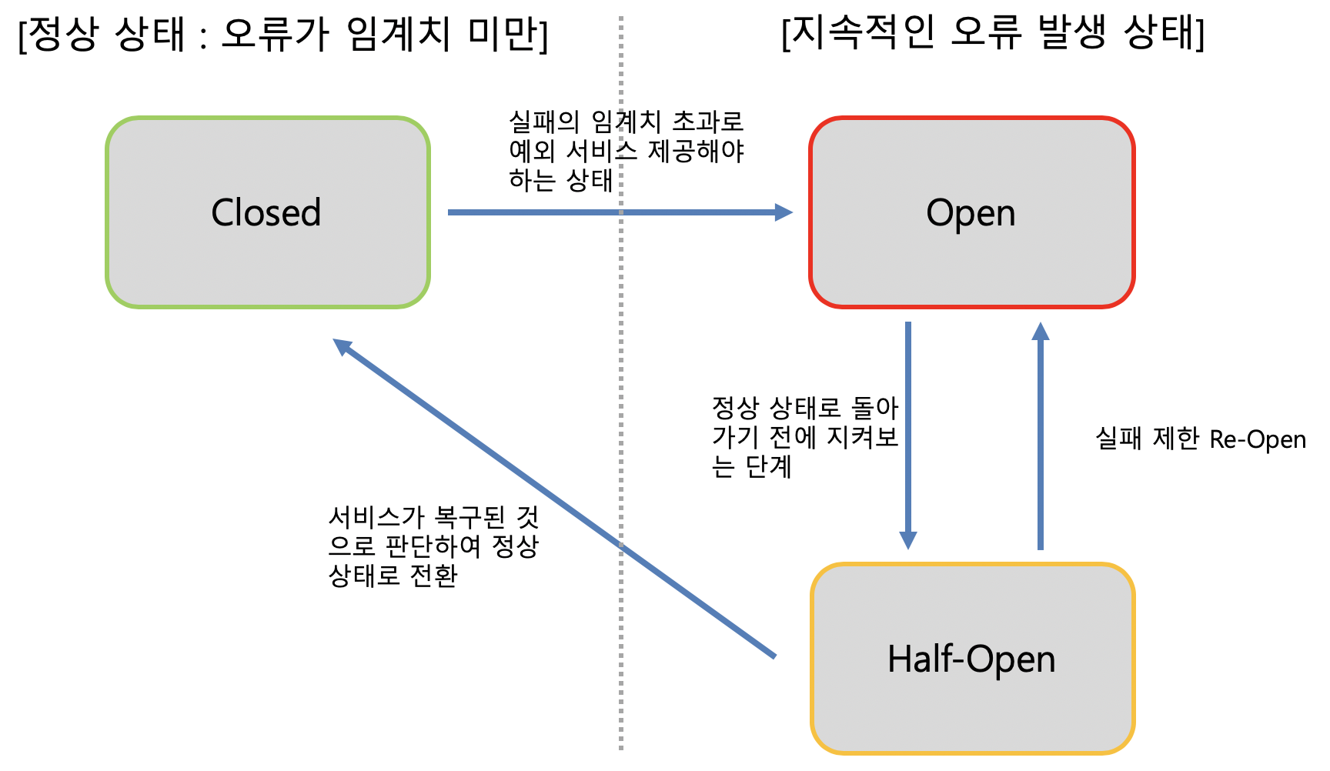
STEP 03. 마이크로 서비스 별 적용 패턴
Circuit Breaker Pattern 란?
Circuit Breaker Pattern 이론
Circuit Breaker Pattern은 𝜇Service 또는 외부 서비스 간의 통신 과정에서 발생되는 오류에 대한 탄력성을 갖고 불필요한 리소스 부족 문제, 장애 전파 등의 문제를 해소 하기 위한 패턴
1) Closed : 요청을 정상 상태로 라우팅하며, 일정 시간의 최근 실패, 성공 횟수를 관리하면서 지정된 시간 내에 실패 수가 임계값을 초과하면 Open 상태로 전환하여 다른 보상 로직을 제공
2) Open : Circuit Breaker의 동작으로 예외 서비스를 바로 제공하는 상태로 정상 상태로 돌리기 위한 Timer가 동작하고 만료되면 Half-Open 상태로 전환
3) Half-Open : 일정 시간 동안 서비스가 정상적으로 처리하는 지를 감지하고 카운터에 맞게 복구로 판단되면 Closed 상태로 전환하고 오류 카운터가 초기화 됩니다. 단, 지속적으로 오류가 발생하면 다시 Open 상태로 전환
1
2
3

Slide 74
STEP 03. 마이크로 서비스 별 적용 패턴
Resilience4J 기반의 Circuit Breaker 구성
Resilience4J 기반의 Circuit Breaker 구현 및 모니터링 구성
Consumer Service
Grafana
Prometheus
/actuator/prometheus
1
Consumer Service의
Circuit Breaker 정보
2
Prometheus 수집대상 API 등록
Grafana Dashboard를 통한 관리
3
Metric 자동 생성 Library 주입을 통한 측정 방식 제공
Circuit breaker 의 Metric을 플랫폼 수집 주기에 따라 수집 지원
K8s deployment manifest (yaml file) 내 annotation을 통해 metrics api 자동 등록
Micrometer&Resilience4J 기반으로 Circuit Breaker Metric 수집 지원
TSDB 구조로 현황 이력 파악 등 용이
AlertRule 등록시 Alertmanager 기반의 기능 제공 가능
Circuit Breaker 현황을 μService, circuit breaker name 등으로 현황 제공
별도 Monitoring 서비스 구축 불필요

Slide 75
STEP 03. 마이크로 서비스 별 적용 패턴
환경 설정 하기
awesome-bff-service/src/main/java/com/skcc/config/CircuitConfig.java 의 기본 Circuit Breaker 설정
Circuit Breaker의 설정을 코드 기반으로 작성
TimeLimiterConfig 설정으로 기본값 3초로 설정
Circuit Open은 Count 방식으로(DEFAULT_SLIDING_WINDOW_TYPE=COUNT_BASED) 5회 시도후 오픈
@Configuration
public class CircuitConfig {
@Bean
public Customizer<Resilience4JCircuitBreakerFactory> defaultCustomizer() {
return factory -> factory.configureDefault(id -> new Resilience4JConfigBuilder(id)
.timeLimiterConfig(TimeLimiterConfig.custom().timeoutDuration(Duration.ofSeconds(3)).build())
.circuitBreakerConfig(
CircuitBreakerConfig.custom()
.waitDurationInOpenState(Duration.ofSeconds(CircuitBreakerConfig.DEFAULT_SLOW_CALL_DURATION_THRESHOLD))
.permittedNumberOfCallsInHalfOpenState(CircuitBreakerConfig.DEFAULT_PERMITTED_CALLS_IN_HALF_OPEN_STATE)
// .slidingWindowSize(CircuitBreakerConfig.DEFAULT_SLIDING_WINDOW_SIZE)
.slidingWindowSize(5)
.slidingWindowType(CircuitBreakerConfig.DEFAULT_SLIDING_WINDOW_TYPE)
.minimumNumberOfCalls(CircuitBreakerConfig.DEFAULT_MINIMUM_NUMBER_OF_CALLS)
.failureRateThreshold(CircuitBreakerConfig.DEFAULT_FAILURE_RATE_THRESHOLD)
.automaticTransitionFromOpenToHalfOpenEnabled(false)
.slowCallRateThreshold(CircuitBreakerConfig.DEFAULT_SLOW_CALL_RATE_THRESHOLD)
.slowCallDurationThreshold(Duration.ofSeconds(CircuitBreakerConfig.DEFAULT_SLOW_CALL_DURATION_THRESHOLD))
.writableStackTraceEnabled(CircuitBreakerConfig.DEFAULT_WRITABLE_STACK_TRACE_ENABLED)
.build()
)
.build());
}
}

Slide 76
STEP 03. 마이크로 서비스 별 적용 패턴
환경 설정값의 정의
각 설정값의 의미
Property | Default | Description
failureRateThreshold | 50 | 실패율
slowCallRateThreshold | 100 | 임계값 비율 구성
slowCallDurcationThreshold | 60000[ms] | Slow call에 대한 증감 여부
permittedNumberOfCallsInHalfOpenState | 10 | HalfOpen 상태에서 허용되는 Call 수
slidingWindowType | COUNT_BASED | 기록 방식 COUNT_BASED / TIME_BASED
slidingWindowSize | 100 | Call 수를 기록하는 도구
minimumNumberOfCalls | 100 | 실패율 기록 전에 최소 요구 요청수
waitDurationInOpenState | 60000[ms] | Open->Half-Open으로 전환을 위한 대기 시간
automaticTransitionFromOpenToHalfOpenEnabled | false | Open->Half-Open을 자동 처리
recordException(s) | empty | Circuit Breaker 적용시 대상 exception
ignoreException(s) | empty | Circuit Breaker 적용시 제외 exception

Slide 77
STEP 03. 마이크로 서비스 별 적용 패턴
Circuit Breaker Pattern 실습
awesome-shopping 에 적용된 Circuit Breaker 구현
Resilience4J 기반의 설정 및 서비스 호출에 대한 Circuit Breaker 적용
BFF
Cart
http://169.56.xxx.xx:8080/shoping-cart
새로고침
BFF HomeController.java 에 구현된 Fallback 기능
$ kubectl delete pod cart-app-v1-dev-7dbfc7ccfb-xxxxx
$ kubectl log bff-app-v1-dev-7db99fdcdf-xxxxx --follow
2020-06-01 04:48:47.768 INFO 1 --- [pool-1-thread-1] .s.RestTemplateHeaderModifierInterceptor : rt/txid: 20200601044847-...-bcf1ab8ded0a (http://cart-app-v0-dev:8080/v1/carts/2)
2020-06-01 04:48:50.770 ERROR 1 --- [llEventLoop-4-2] com.skcc.home.controller.HomeController : CartService is Unavailable
2020-06-01 04:48:50.771 INFO 1 --- [llEventLoop-4-2] .s.RestTemplateHeaderModifierInterceptor : rt/txid: 20200601044850-...-50bd8a2c6941 (http://account-app-v0-dev:8080/v1/accountbanks/2)
2020-06-01 04:48:55.719 INFO 1 --- [pool-1-thread-2] .s.RestTemplateHeaderModifierInterceptor : rt/txid: 20200601044855-...-e81926e311df (http://cart-app-v0-dev:8080/v1/carts/2)
2020-06-01 04:48:58.719 ERROR 1 --- [llEventLoop-4-2] com.skcc.home.controller.HomeController : CartService is Unavailable
2020-06-01 04:48:58.720 INFO 1 --- [llEventLoop-4-2] .s.RestTemplateHeaderModifierInterceptor : rt/txid: 20200601044858-...-47c69dfe2571 (http://account-app-v0-dev:8080/v1/accountbanks/2)
2020-06-01 04:48:59.831 INFO 1 --- [pool-1-thread-3] .s.RestTemplateHeaderModifierInterceptor : rt/txid: 20200601044859-...-3daba4799614 (http://cart-app-v0-dev:8080/v1/carts/2)
Notes:
awesome-bff-service/HomeController.java

Slide 78
STEP 03. 마이크로 서비스 별 적용 패턴
Log, Metric Pattern
컨테이너에서 발생하는 로그와 메트릭을 플랫폼에서 자동으로 집계할 수 있다
컨테이너에서 발생하는 로그와 메트릭을 Elastic/Prometheus 와 같은 시스템을 통해 자동으로 수집한다. 필요에 따라 커스텀 메트릭을 생성할 수 있다.
Node
Micro
Service
Log
Logging Agent
Micro
Service
Metric Scraper
Metric
Node
Micro
Service
Log
Micro
Service
fluent-bit
Micro
Service
node-exporter
Metric

Slide 79
STEP 03. 마이크로 서비스 별 적용 패턴
Log Pattern이란?
Application에서 발생되는 로그를 추적하기 어렵다
MSA는 여러 서비스가 관여하여 사용자에게 기능을 제공하므로 로그 데이터에 대한 일원화된 접근이 필요
Deployment : replica=3
로그를 확인하기 위해서는 ??
$ kubectl logs –f Pod1 –c app_container
$ kubectl logs –f Pod2 –c app_container
$ kubectl logs –f Pod3 –c app_container
….
각 Container에서 발생되는 로그를 추적해야 함
수십~수천개의 Container Log을 command로 확인??
Pod1
Pod2
container
Pod3
container
container
app_container
container
sidecar_container
해결 방법??
각 Application에서 발생되는 로그를 중앙으로 자동 수집하여 관리
별도의 추가 설정 없이도 자동으로 수집 가능한 Logging 시스템을 구축하여 Application에서는 로그를 발생시키고 자동 수집 되는 구조
플랫폼에서 제공하는 로깅 시스템을 활용하여 추가 구축 없이 사용
로그 발생
/var/log/containers/pod1_app_contaienr.log
/var/log/containers/pod1_sidecar_container.log
…

Slide 80
STEP 03. 마이크로 서비스 별 적용 패턴
Log Pattern이란?
Application에서 로그를 손쉽게 출력하고 여러 Application의 로그를 수집하여 제공하는 방법
Application 개발시 표준출력/에러만으로 로그를 발생시키고 이를 중앙으로 자동 수집하여 로그 추적 및 관리에 대한 고민이 필요 없는 방법
Application
1
TA 설정 영역
공통영역 log 설정
로그는 환경에 맞게 출력 레벨 정의 및 코드에서 메시지 작성
TA 설정 영역에서는 공통으로 적용할 Log 설정 정보를 작성
개발자 영역에서는 Log 코드 작성(표준출력/에러)
플랫폼 영역에서 Application로그를 자동 수집하여 보관 및 검색 기능 제공
2
필요시 log level 설정
개발자 영역
Log 코드 작성
Stdout/error
3
log-file
Log collector
(fluent-bit)
Logging Service
(EFK Stack)
log-file
플랫폼 영역
Log collector
(fluent-bit)

Slide 81
STEP 03. 마이크로 서비스 별 적용 패턴
Metric Pattern이란?
Application의 상태를 확인하기 위한 정보를 수집하여 상태 확인 및 이상 증후 감지 등에 활용
수 많은 마이크로서비스의 상태 정보(cpu, memory, http_request 등)를 수집하기 위한 구조
Agent 수집 방식
No-Agent 수집 방식
Metric 수집을 위한 Agent을 구성하여 중앙의 Metric Store로 전달하여 관리(Node단위, µService단위 등으로 구성)
Agent에서 Metric Store(service)로 등록
Agent에서 주기적으로 Metric 정보를 전달
별도의 Agent 구성 없이 Metric store(service)에서 자동 등록 및 Metric 수집하는 방식
µService에서는 수집이 가능하도록 /metric 등을 제공해야 함
µService
µService
µService
µService
µService
agent
µService
/metric
/metric
/metric
agent
agent
Metric store
Metric store
Http 통신 등의 수집을 위한 기본 통로 제약 사항 있으나,
별도의 exporter 등을 활용하여 대부분 수집 가능
Agent 설치가 가능한 언어/환경 등의 제약사항 있어 범용 언어, 환경 기준으로 제공됨

Slide 82
STEP 03. 마이크로 서비스 별 적용 패턴
Metric Pattern이란?
Metric Pattern 유형
Metric Pattern은 기본 사용하는 Metric(Java Heap 등) 기반의 Default Metric Pattern과 사용자 추가 Metric을 주입하여 확장하는 Custom Metric Pattern으로 구분
 | Default Metric Pattern | Custom Metric Pattern | Metric Exporter Pattern *
전제 조건 | Prometheus Stack | Prometheus Stack | Prometheus Stack
개발 영역 | 개발 사항 없음 | Metric Registry에 추가 사용자 Metric 정보를 추가하는 개발 필요 | 대상 서비스별 Metric
Metric 유형 | JVM Heap, Gabage Collection, Buffers 등 JVM 관련한 Metric 정보 제공 | 기본 제공 Metric + 사용자 Metric | 사용자 Metric
모니터링 Dashboard | ZCP Public 에 기본 Spring Boot Dashboard 제공 | Metric에 따른 별도 개발 필요 | Metric에 따른 별도 개발 필요
지원 언어/FW | Spring, Spring Boot | Spring, Spring Boot | HTTP프로토콜로 구성 가능한 언어 등 제약 사항 없음
* Metric exporter Pattern은 본 과정에서는 제외함

Slide 83
STEP 03. 마이크로 서비스 별 적용 패턴
Metric Pattern이란?
Metric Pattern 형상
Metric Pattern은 Microservice의 상태 및 다양한 Metric 정보를 활용하여 Monitoring, AutoScaling 등에 활용 가능
1
Microservice
2
Prometheus
3
시각화 모니터링
PromQL
수집
/metrics
Alerting
4
임계치에 대한 알림
1) Microservice의 Metric을 Micrometer 기반으로 URI 노출 (no agent)
2) 플랫폼 Monitoring System에서 주기적으로 Metric 수집
3) Monitoring도구에 수집된 시계열 Metric 정보로 모니터링 시각화 제공
4) Alert Rule 설정으로 특정 임계값에 대한 알림 구성 및 수신

Slide 84
STEP 03. 마이크로 서비스 별 적용 패턴
Log, Metric Pattern 실습
로그를 생성한다
log level에 맞추어 로그를 생성한다.
awesome-bff-service/src/main/java.com.skcc.home.controller/HomeController.java
@Controller
public class HomeController {
private static final Logger log = LoggerFactory.getLogger(HomeController.class);
private final MeterRegistry meterRegistry;
@GetMapping("/shoping-cart")
public String shopingCart(WebSession session, Model model) {
...
List<Cart> cartList = circuitBreakerFactory.create("cartService").run(cartService.getCartsByAccountIdSupplier(accountId), throwable -> {
log.error("CartService is Unavailable");
return new ArrayList<Cart>();
});
...
}
Notes:
계속 이어서 HomeController내에서 실습

Slide 85
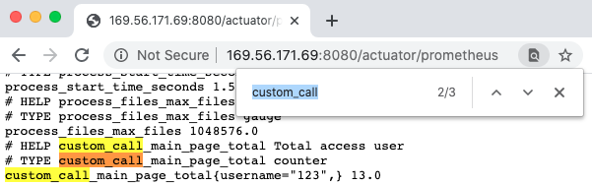
STEP 03. 마이크로 서비스 별 적용 패턴
Log, Metric Pattern 실습
커스텀 메트릭을 생성한다
애플리케이션 운영에 있어서 필요한 지표를 정의하고 노출한다
awesome-bff-service/src/main/java.com.skcc.home.controller/HomeController.java
@GetMapping({"","/","/index","main"})
public String index(WebSession session, Model model) {
...
// Sample Metric
Counter.builder("custom_call_main_page_total").tags("username", session.getAttribute("username"))
.description("Total access user").register(meterRegistry).increment();
return "index";
}

Slide 86
STEP 03. 마이크로 서비스 별 적용 패턴
Tracing Pattern
MSA 환경에서 여러 서비스의 프로세스를 분석 및 모니터링 할 수 있다
분산된 마이크로서비스간의 호출 관계를 추적할 수 있어 서비스 호출시에 문제가 되는 부분을 확인 하고 개선 및 모니터링할 수 있다.
Trace : Client에서 서버로 요청한 하나의 호출을 관리
Span : 서비스 컴포넌트 간의 호출을 관리
Trace id = 1
Span id = B
Service 2
Service 3
Trace id = 1
Span id = A
Service 1
Service 4
Trace id = 1
Span id = C
Span id = A
Trace id =1
Span id = B
Span id = C
time

Slide 87
STEP 03. 마이크로 서비스 별 적용 패턴
Tracing Pattern 동작구조
Tracing Pattern 형상
Tracing Pattern은 각 Microservice를 sleuth으로 instrumentation하여 trace 및 span 정보를 로그에 포함 시켜 logging system에서 확인할 수 있도록 구성하는 패턴이다
1
2
3
sleuth 적용 및 로그 수집
로그 통합 & 보관
로그 조회
Micro
service
Slueth
(분산 tracing을 위한 서비스 instrumentation)
Fluentd
Elasticsearch
로그 통합
로그 보관
Docker container Log Path
Kibana
Fluent-bit
로그 조회 & 시각화
로그 수집
Springboot application에서 트렌젝션을 추적을 위해 Sleuth client/instrumentation library 적용 및 로그 패턴 변경
수집된 로그을 통합 & 변환하여 보관 기간과 Namespace별 Index 분리 구성
최종 사용자 로그로 Kubernetes 요소(Namespace, pod, annotation, label 등)로 검색 제공

Slide 88
STEP 03. 마이크로 서비스 별 적용 패턴
Zipkin 소개
Zipkin – 분산 로그 추적 시스템
분산된 환경에서 여러개의 서비스를 걸쳐서 이루어 지는 트렌젝션을 추적하여 어디서 오류, 지연 등 발생하는지 확인하여 모니터링할 수 있는 도구이다.
Micro
Service
Zipkin Server
UI
Client
(springboot)
Transport: http, kafka
collector
API
Sleuth client
library
Elasticsearch
Sleuth tracing 라이브러리를 사용하여 Springboot application에서 traceId, spanId, timestamp 등 정보를 수침 및 추적함. 시스템 overloading을 방지하지 위해 모든 요청을 tracing 하지 않고 일부만 tracing 하도록 sampler 설정도 가능
Zipkin으로 추적할 수 있는 분산 트렌젝션은 HTTP를 기본으로 지원하고, tracing 정보를 queuing 하기 위해 kafka도 사용 가능
수집된 tracing 정보는 zipkin 서버의 collector 모듈로 전송되어 storage (Elasticsearch)에 저장된다.

Slide 89
STEP 03. 마이크로 서비스 별 적용 패턴
Tracing Pattern
Tracing 구성을 위한 의존성 설정
Tracing 수집을 위한 의존성 설정
<dependencies>
<dependency>
<groupId>org.springframework.cloud</groupId>
<artifactId>spring-cloud-starter-zipkin</artifactId>
<version>2.2.3.RELEASE</version>
</dependency>
</dependencies>
<dependencyManagement>
<dependencies>
<dependency>
<groupId>org.springframework.cloud</groupId>
<artifactId>spring-cloud-sleuth-dependencies</artifactId>
<version>${sleuth.version}</version>
<type>pom</type>
<scope>import</scope>
</dependency>
</dependencies>
</dependencyManagement>
Tracing 정보를 전달하기 위한 의존성 설정(zipkin)
Tracing 정보를 적용하기 위한 설정(sleuth 의존관계)
Notes:
계속 이어서 HomeController내에서 실습

Slide 90
STEP 03. 마이크로 서비스 별 적용 패턴
Tracing Pattern
Tracing의 Application 설정
분산 Tracing을 위한 Application 설정 정보를 구성
overlay/common/v1/dev/shared/application-dev.yaml
spring:
sleuth:
traceId128: true
sampler:
probability: 1.0
zipkin:
baseUrl: http://zipkin.zipkin:9411
logging:
pattern:
level: "%X{traceId} %X{spanId} %5p"
Sleuth와 zipkin에 대한 설정 구성
Probability : trace된 정보를 전송하는 비율(0~1)
Zipkin : 플랫폼에 구성된 zipkin 대상 서버 정보(별도 구성 필요 없음)
traceId128 : traceid을 128-bit로 처리
표준 출력/에러로 출력할 로그의 패턴 유형에 traceId, spanId 정보를 적용
Logging.pattern.level : 기본 설정값인 %5p에 traceId, spanId 키워드을 추가.
{traceId}
{spanId}
{%5p}
5ef469c33e26ee923d27bbfa9091c9a2 e267fa9b54019769 INFO 1 --- [or-http-epoll-1] .s.RestTemplateHeaderModifierInterceptor : rt/txid: 20200625090923-fe342416-49c5-4d91-97b1-842d5ecc652e (http://account-app-v0-dev:8080/v1/accounts)
Notes:
계속 이어서 HomeController내에서 실습

Slide 91
STEP 03. 마이크로 서비스 별 적용 패턴
Autoscaler Pattern이란?
마이크로서비스가 보다 탄력적으로 요청 및 리소스 사용 현황에 따라 자동 확장이 가능하도록 하는 방법
갑작스러운 Traffic 부하가 커지거나, 서비스의 사용량이 줄어듬이 지속되는 경우 등 서비스는 탄력적으로 확장/축소될 필요가 있다.
자동 확장
자동 축소
Client
요청의 점진적 증가
Micro
Service
Client
요청의 점진적 증가
Micro
Service
Client
Client
Client
Client
Micro
Service
Micro
Service
기준 범위를 초과한 경우, 자동 확장 하도록 서비스 복제본을 늘려준다
Micro
Service
일정 기간 동안 초과한 부하가 정상 수치로 줄어든 경우, 최근 생성된 서비스 부터 점진적으로 줄인다.
Micro
Service
Creating
Terminating
Micro
Service
Micro
Service
Creating
Terminating

Slide 92
STEP 03. 마이크로 서비스 별 적용 패턴
Autoscaler Pattern이란?
Autoscaler Pattern 유형
Autoscaler Pattern은 Microservice의 Kubernetes에서 직접 수집된 CPU, Memory 등의 Metric 정보와 Metric Pattern을 통해 수집된 Metric 을 기반으로 Pod의 Autoscaling(HPA*)하는 패턴
 | Default Metric Autoscaler | Custom Metric Autoscaler | External Metric Autoscaler
용도 | 기본 CPU, Memory 사용량 기반의 HPA* | K8S의 Namespace로 분류 가능한 Metric 기준의 HPA* | Namespace로 분류가 어려운 정보 기반의 HPA*
수집 방식 | CPU, Memory 등의 Container 리소스 | Default Metric 외에 Kubernetes 리소스 기준으로 수집 가능한 범위의 Metric | Kubernetes 관리 범위 밖에서 수집되는 Metric 정보 기준
K8S API | Metrics.k8s.io/v1beta1 | Custom/metrics.k8s.io/v1beta1 | External/metrics.k8s.io/v1beta1
API Service | Metrics server | Prometheus adapter | Prometheus adapter
개발 범위 | 없음 | Metric Pattern 수집 | 추가 설정으로 사용 가능
* HorizontalPodAutoscaler 명세로 축약해서 HPA라고 함
* External Metric Autoscaler는 예제 설명에서 제외

Slide 93
STEP 03. 마이크로 서비스 별 적용 패턴
Autoscaler Pattern이란?
Autoscaler Pattern 형상 – Metric 수집과 Pod Autoscaling 플로우
Replica
HPA 명세서
Autoscaler
Pod
scaleTargetRef
Metrics
Replicas(min/max)
HPA 명세 수집
최적 Pods 수 설정
/metric
2
4
1
Metric 수집
3
HPA 대상 Metric 조회
Pod의 자원 정보 등의 Metric은 주기적으로 수집 저장
2) HPA명세서에 대상 Pod 정보, 기준 Metrics 정보, Pods수 범위(replica) 등록
3) Autoscaler는 HPA 명세 내역을 조회하여 대상 Pod의 HPA 기준 Metric 정보 수집
4) Autoscaler는 HPA 명세에 정의된 내용과 수집된 Metric으로 최적의 Pods수 관리
Metric Repository

Slide 94
STEP 03. 마이크로 서비스 별 적용 패턴
Autoscaler Pattern이란?
Autoscaler Pattern 형상 – HPA Metric 기반 정보 수집 플로우
Autoscaler는 등록된 HPA명세서를 확인하여 Default, Custom, External 분류하고 해당 API에 맞는 정보를 주기적으로 요청 관리
HPA 명세에 정의된 Metric 유형에 따라 2,3번 API는 자동으로 조회하여 정보를 수집
Custom/external은 동일한 서비스(Custom/External Metrics) 을 사용하여 수집
Autoscaler
Metric API
Metrics Server
kubelet
1
Metrics.k8s.io/v1beta1
Kubernetes.summary_api
2
Custom/External
Metrics API
Custom.metrics.k8s.io/v1beta1
external.metrics.k8s.io/v1beta1
Prometheus
Pods
/metrics
Metric config

Slide 95
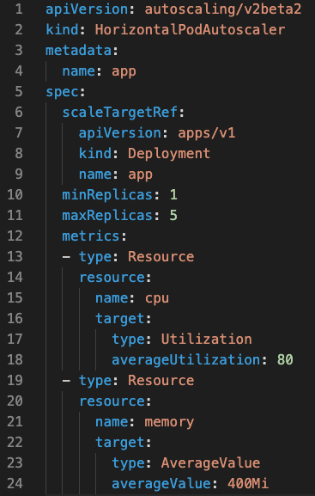
STEP 03. 마이크로 서비스 별 적용 패턴
Autoscaling 설정
부하에 따른 수평적 확장을 위한 설정하기
Cpu, Memory의 사용량에 따른 수평적인 확장 설정
예시> overlay/common/v1/dev/shared/hpa-patch.yaml
Deployment 단위의 수평적 확장 설정
6: scaleTargetRef : HPA 대상 지정
apiVersion, kind, name 으로 구분
10: minReplicas : HPA 최소 Pod 수
서비스 유지를 위한 최소값 지정 권장
11: maxReplicas : HPA 최대 Pod 수
Metric 기준 산식에서 권장하는 값이 Max 값을 초과 하더라도 Max 까지만 Pod 생성
13,19: type : Metrics 수집을 위해 Kuberenetes Resource Type으로 지정
14,20: resource : HPA 기준 Metric 명칭
Name : cpu, memory 등
Type & averageUtilization : type에 따라 다른 방식으로 표기 가능
Type : AverageValue
averageUtilization => averageValue
복수개의 조건을 설정 가능
Notes:
계속 이어서 HomeController내에서 실습

Slide 96
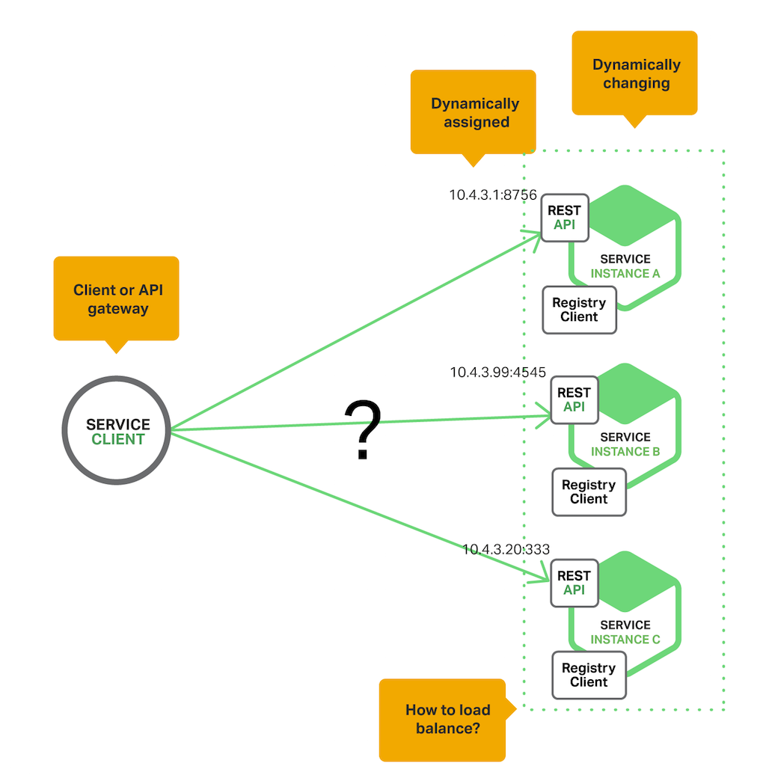
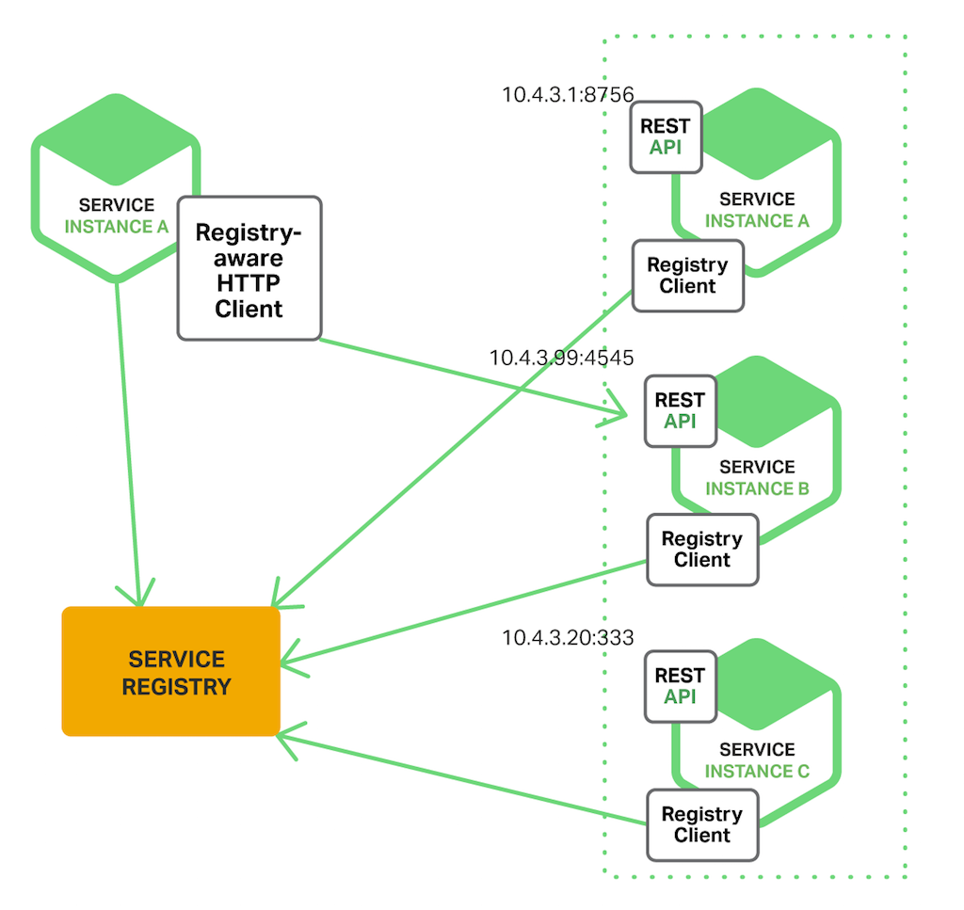
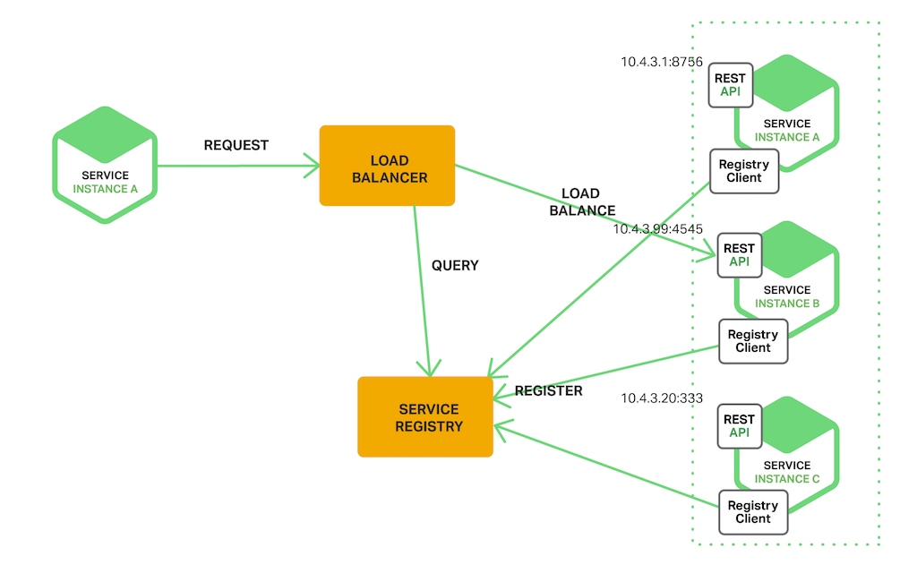
STEP 03. 마이크로 서비스 별 적용 패턴
API Discovery Pattern이란?
빈번한
변경
Cloud 리소스가 동적으로 할당, 해지, 재 할당되는 환경에서 서비스를 찾는 방법
Cloud Appl. Instance의 특징
Client or API G/W
Cloud에서 Appl. Instance의 리소스와 IP는 동적으로 할당
Auto-scaling 으로 삭제, 생성되며 네트워크 위치가 계속해서 바뀜
해결 방식
동적 할당 / 해지되는 Instance IP를 자동 등록/해지 하기 위한 메커니즘 필요
이러한 로직을 구현하는 쪽에 따라서 두 가지 방식으로 구분
Load
Balance ?
1. Client-side Discovery Pattern
2. Server-side Discovery Pattern
e.g. Netflix Eureka, Ribbon
e.g. AWS ELB, Kubernetes Ingress Controller

Slide 97
STEP 03. 마이크로 서비스 별 적용 패턴
API Discovery Pattern이란?
Kubernetes 기반 Service Discovery 방식 이해
K8S 기반 Discovery Registration & Discovery
Discovery Pattern Type
K8s Cluster
Client side
Server side
Front
End
Service name
kube
DNS
Client
clusterIP
Call clusterIP
Name: svc1
clusterIP: 172.21.210.193
https://...
K8s Cluster
clusterIP
(iptables)
CNI
registration
Client
Proxy
Cluster IP: 172.21.210.193
End-point: 172.30.118.194:80,172.30.118.201:80 …
clusterIP
clusterIP
Back
End
Back
End
Backend
Backend
172.30.118.194:80
172.30.118.201:80

Slide 98
STEP 03. 마이크로 서비스 별 적용 패턴
동작 방식 – Client Side Discovery
K8S 환경에서 Client Pod가 Server Pod를 Discovery하여 호출하는 방식에 대한 이해
Inter-app API Communication
Direct Pod Comm. Using Headless Service
Spec.type: clusterIP
spec.clusterIP: None
kubsDNS
Client
Pod01
Pod04
Pod01
Respond
With endpoint
ClusterIP
Pod IP
Client
Pod
Client
Pod02
service
Pod05
Pod02
Call pods
directly
ipTable 기반
Network Routing
Client
Pod03
Pod03
Pod06
ipTable 기반 Network Routing
Fixed Cluster IP 와 Pod IP의 매핑
Pod IP 변동 시 Cluster IP에 자동 등록
Client Pod각 명시적으로 Pod01 서비스 명으로 Pod를 호출
Pod01에 대한 Pod IP는 DNS를 통해 검색
Stateful Pod에 대해 명시적 Pod 호출 시 우용

Slide 99
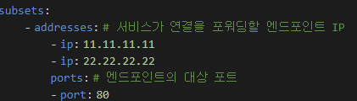
STEP 03. 마이크로 서비스 별 적용 패턴
동작 방식 – Server Side Discovery
외부 Client에서 Cluster 내 Pod를 검색하여 호출, 또는 Cluster 내 Client Pod가 외부 서비스를 검색하여 호출하는 방식 이해
Serving Multiple Services using Ingress
Connecting to Outside Resources
K8s Cluster
Pod04
client01
Client
Pod01
Pod05
service
Pod06
Client
Pod02
service
client02
Ingress
clusterIP
endpoint1
Pod04
endpoint2
client03
Client
Pod03
service
…
외부 URL을 통해 서비스 호출 시 ingress는 내부 service 로 라우팅
Service는 대응되는 한개 이상의 End-point를 검색하여 Ingress에서 직접 Pod 호출
Pod에서 서비스 호출 시 등록되어 있는 외부 서비스의 End-point를 라우팅
Pod 호출 서비스와 외부 서비스 간 느슨한 호출 관계 구성 시 유용

Slide 100
PART 04. awesome-shopping 쇼핑몰 운영
01
모니터링
02
ZDB
03
로깅

Slide 101
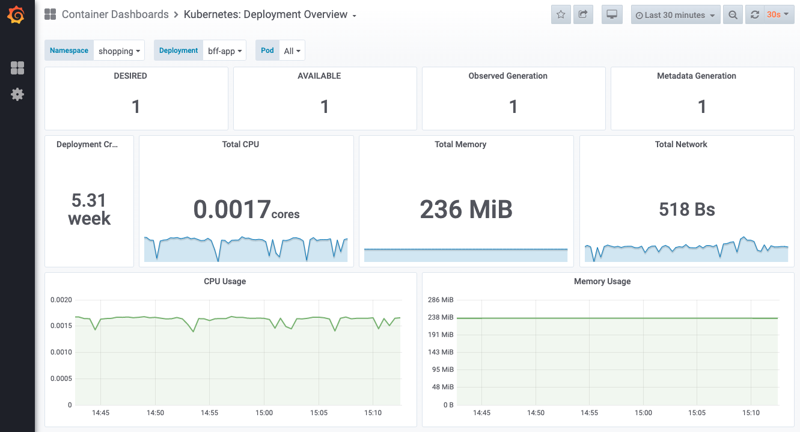
STEP 04. awesome-shopping 쇼핑몰 운영
모니터링
Prometheus와 Grafana

Slide 102
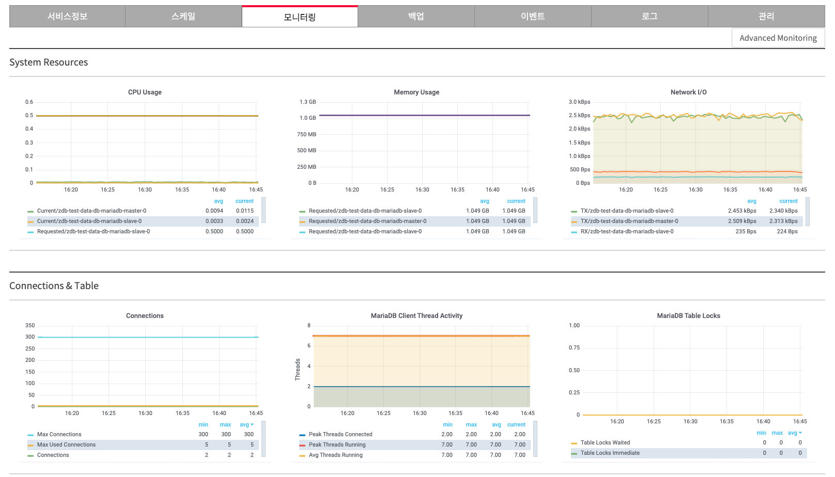
STEP 04. awesome-shopping 쇼핑몰 운영
모니터링 - ZDB
ZDB Console 통한 인스턴스 상태 확인

Slide 103
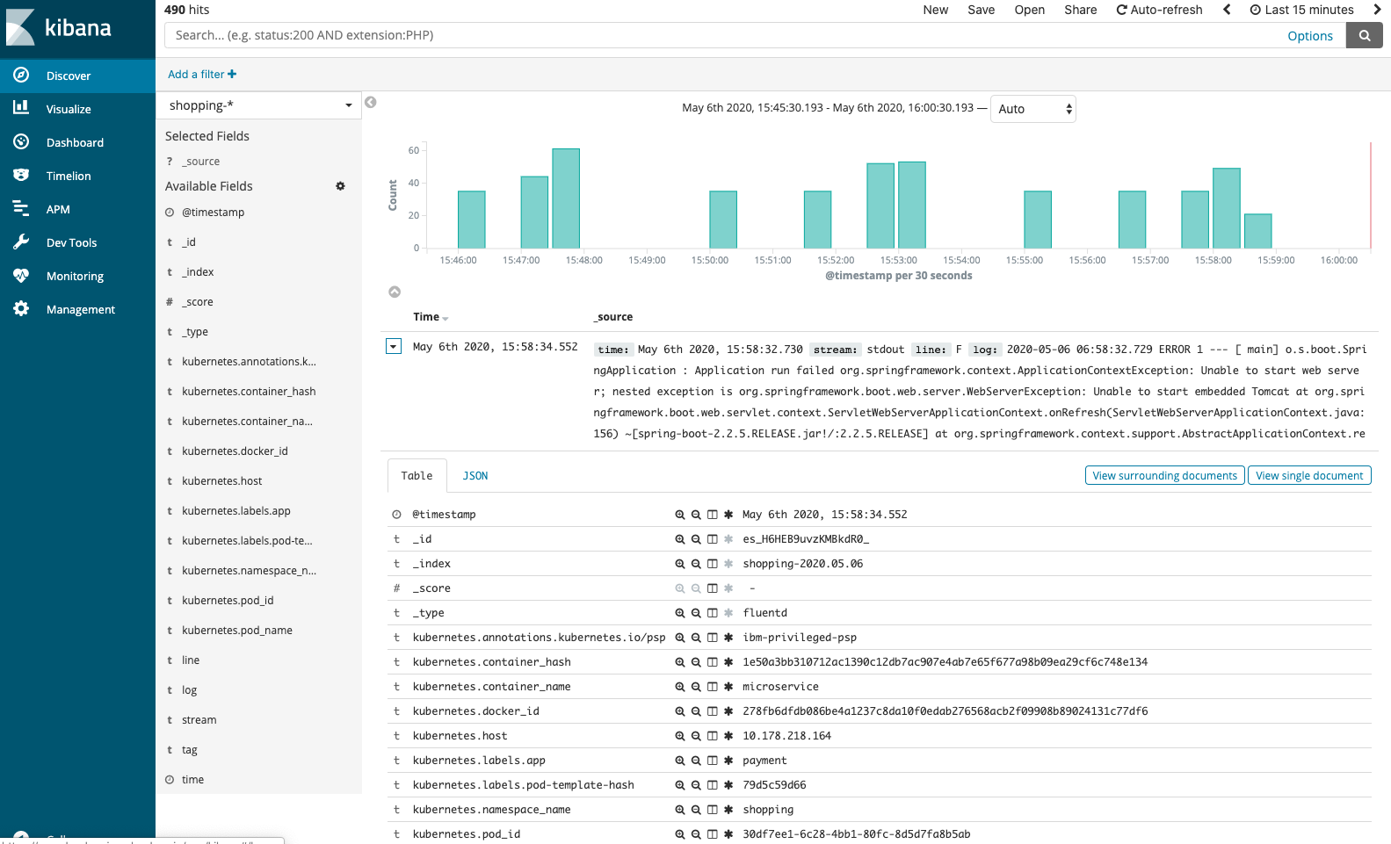
STEP 04. awesome-shopping 쇼핑몰 운영
로깅
ELF 스택

Slide 104
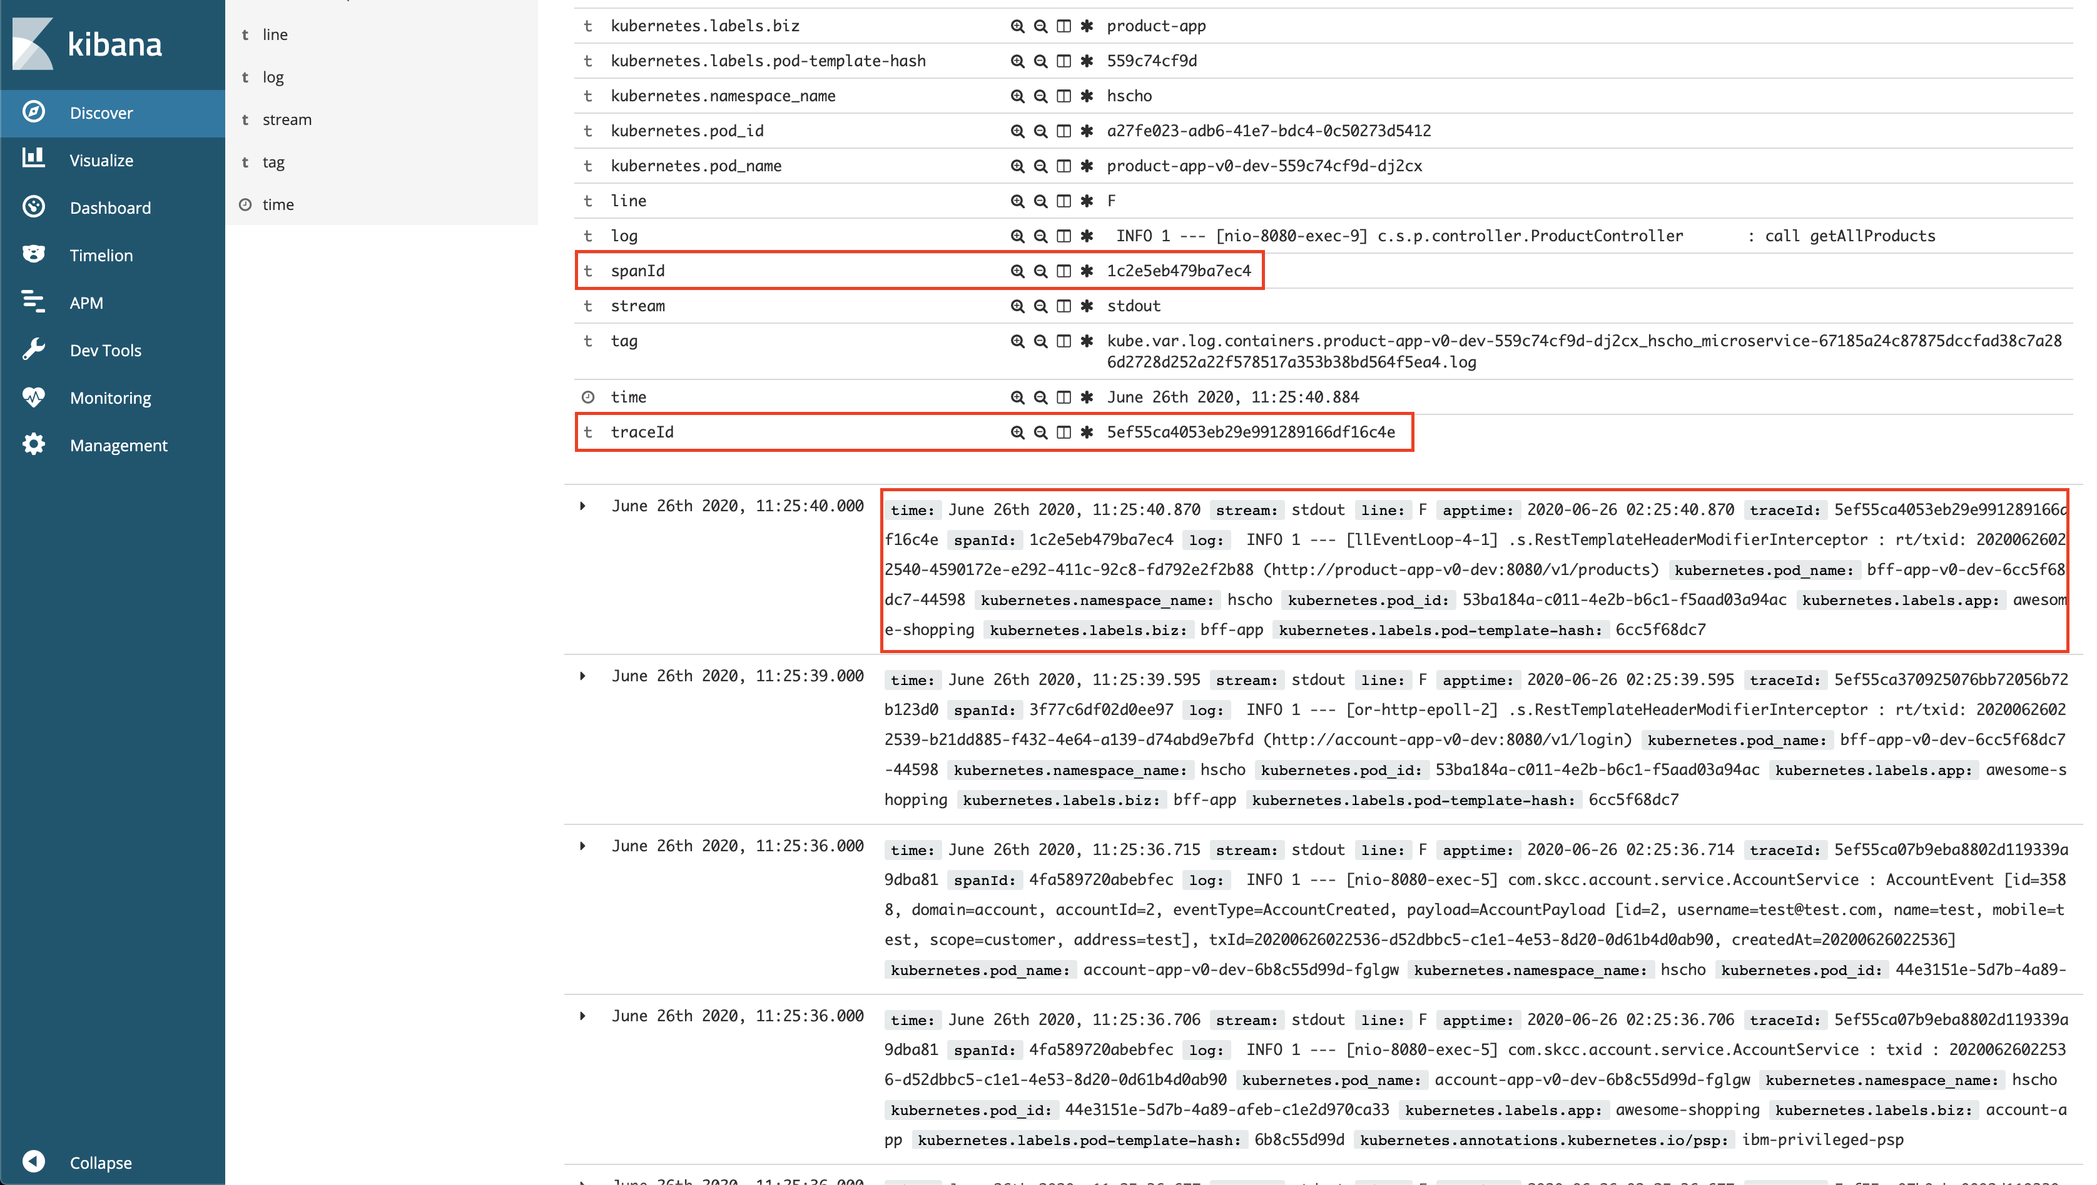
STEP 04. awesome-shopping 쇼핑몰 운영
Tracing 로깅
ELF 스택의 기본 로그에 추가된 Tracing 정보

Slide 105
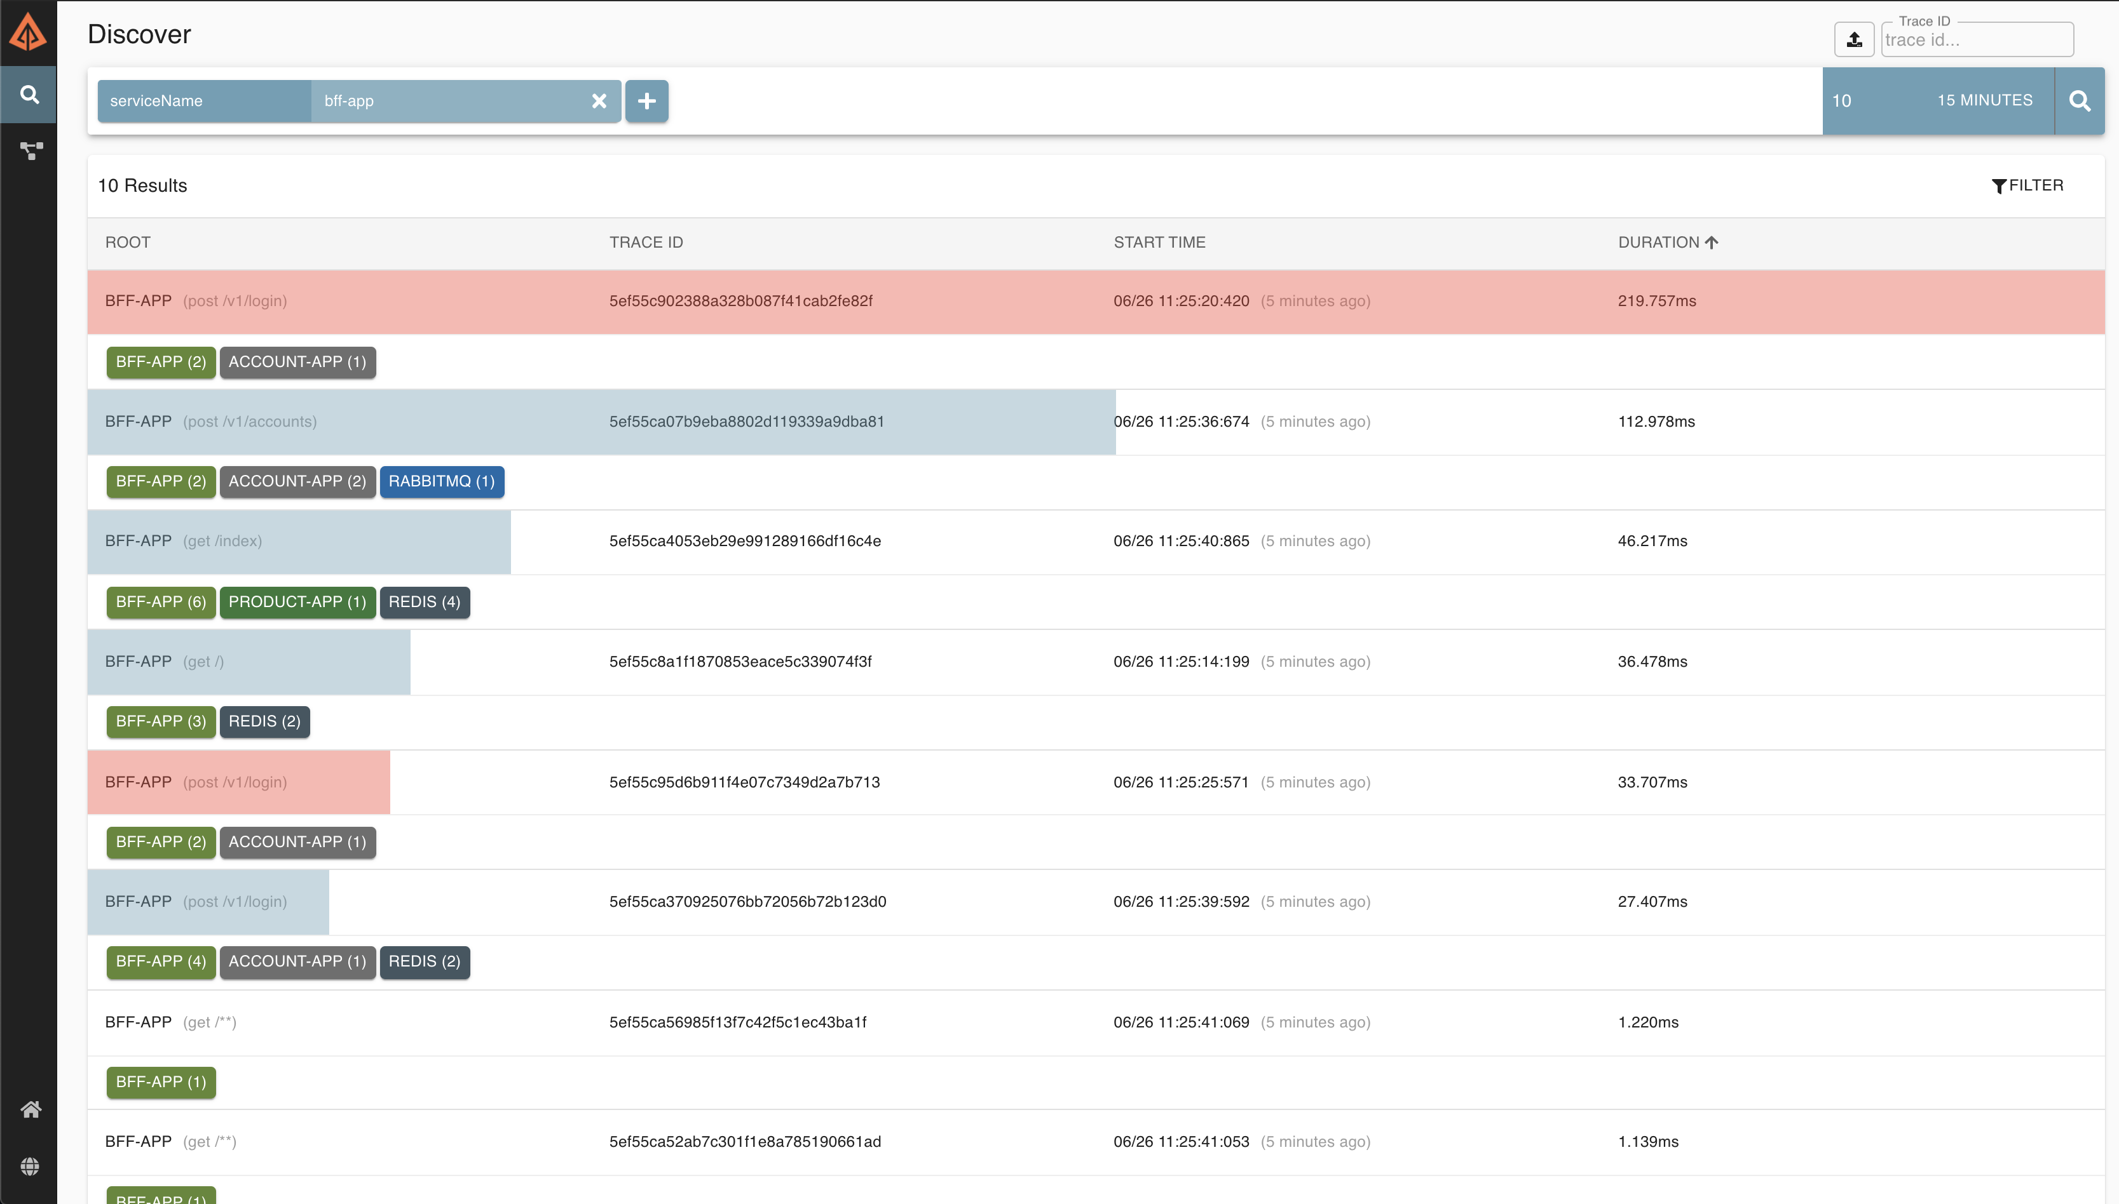
STEP 04. awesome-shopping 쇼핑몰 운영
Tracing
Zipkin 기반의 Tracing – 서비스별 Trace 목록

Slide 106
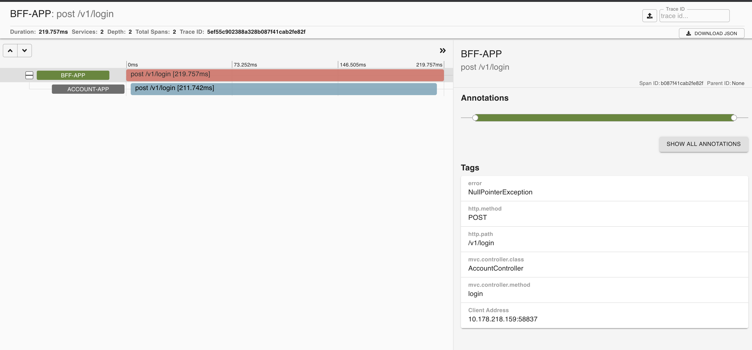
STEP 04. awesome-shopping 쇼핑몰 운영
Tracing
Zipkin 기반의 Tracing – Trace 별 상세보기

Slide 107
감사합니다

